Slide 1
Un stage dans le Moyen Atlas marocain (province de Khénifra) : Un reportage photographique
Charles Lilin
Mail : charleslilin2@gmail.com
Un établissement français de formation d’ingénieurs m’avait proposé de participer à l’encadrement d’un groupe d’étudiants lors d’un stage d’une quinzaine de jours dans le Moyen-Atlas, en 2007. En accord avec l’administration marocaine des forêts, ce stage portait sur un projet de conservation des eaux et des sols qui était financé par l’Union Européenne et venait de se terminer. Le service local des forêts attendait nos avis et des conseils. La zone du projet était située à quelques dizaines de kilomètres au sud-est de la ville de Khénifra.
Le « Projet de Développement Rural Participatif du Moyen Atlas Central » (dit « Projet Khénifra » ou également « Projet MEDA ») avait pour objectif l’amélioration des conditions de vie des populations rurales. Il concernait 12 communes rurales de la province de Khénifra, couvrant une surface de 235 000 ha, et prévoyait une augmentation des revenus et la mise en œuvre d’une gestion rationnelle des ressources naturelles. Il s’agissait également de poursuivre le projet de développement rural « Oued Srou » de la GTZ qui, de l’avis de nombreux observateurs, avait obtenu des résultats très satisfaisants. Le budget total s’élevait à 210 millions de Dirhams (environ 20 millions d’Euros). La réalisation du projet devait s’étendre de 2002 à 2009.
Une analyse a montré que ces aménagements étaient en quelque sorte plaqués sur le paysage, avec une bien faible chance de survie. Mais la nature du dispositif projet ne permettait pas une prise en compte des fonctionnements érosif, ni des dynamiques paysannes.

Slide 2
Index
Les banquettes fruitières
Deux logiques en présence
Quelles alternatives : les demi-lunes et les cuvettes individuelles ?
Quelles alternatives : les murettes paysannes ?
La construction de seuils en pierres sèches dans des talwegs cultivés
Une alternative aux seuils en pierres sèches dans des talwegs non ravinés ?
Bande enherbée ou seuil en pierres sèches ?
Que faire sur les bad-lands ?
Les bad-lands à proximité de Khénifra
Mesures préventives ou curatives ?
Quand la construction d’une route favorise le ravinement
La végétalisation des petites ravines
Les sapements de berges
Pourquoi un reportage photographique ?

Slide 3
Les banquettes fruitières
Nous avons commencé par visiter un réseau de banquettes associées à des canaux d’infiltration et plantées avec les oliviers qui avaient été mis à la disposition des agriculteurs par le projet. Le projet a réalisé 97 km de banquettes fruitières sur 212 ha.
Ces ouvrages impressionnants me rappelaient les versants entaillés à perte de vue par des « canaux de contour » en Haïti comme les vastes étendues couvertes de banquettes de Défense et Restauration des Sols (DRS) que j’avais visitées en Tunisie. Contemplés d’un point haut, ces aménagements géométriques avaient une certaine beauté.
La recherche d’économies d’échelle au niveau des projets et le temps court de leur mise en place ne permettent pas le développement d’une culture de terrain. Les aménagements sont plaqués sur le paysage.

Slide 4
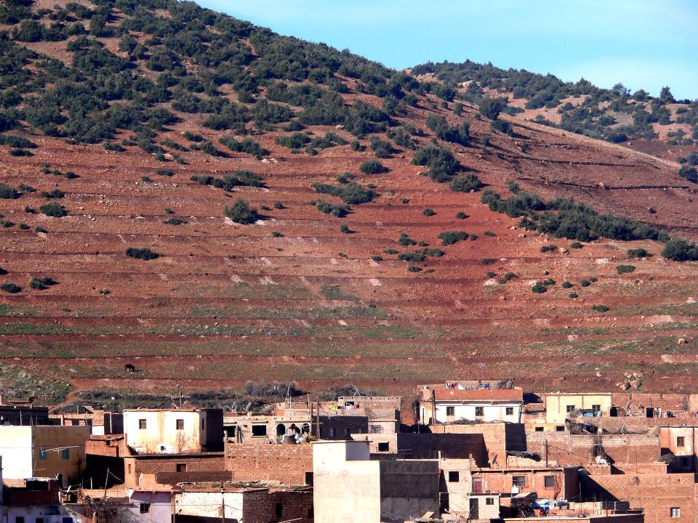
Banquettes fruitières au dessus du douar de Sidi Yahia Ou Sâad.
Banquettes fruitières au dessus du douar de Sidi Yahia Ou Sâad

Slide 5
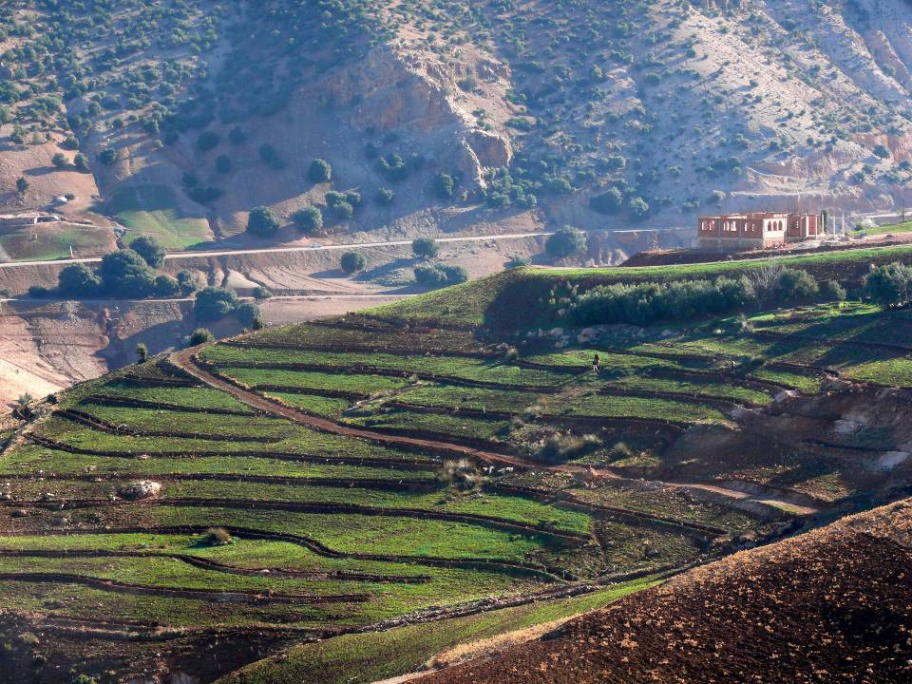
Banquettes fruitières à proximité de Sidi Yahia Ou Sâad.
Banquettes fruitières à proximité de Sidi Yahia Ou Sâad

Slide 6
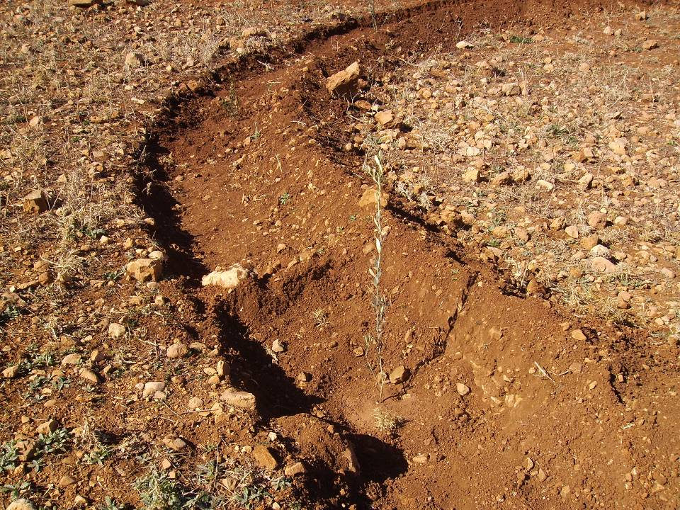
Détail d’une banquette fruitière récemment plantée en oliviers.
Banquette : la cuvette destinée à faciliter l’arrosage de départ du plant d’olivier et la diguette pour cloisonner la banquette

Slide 7
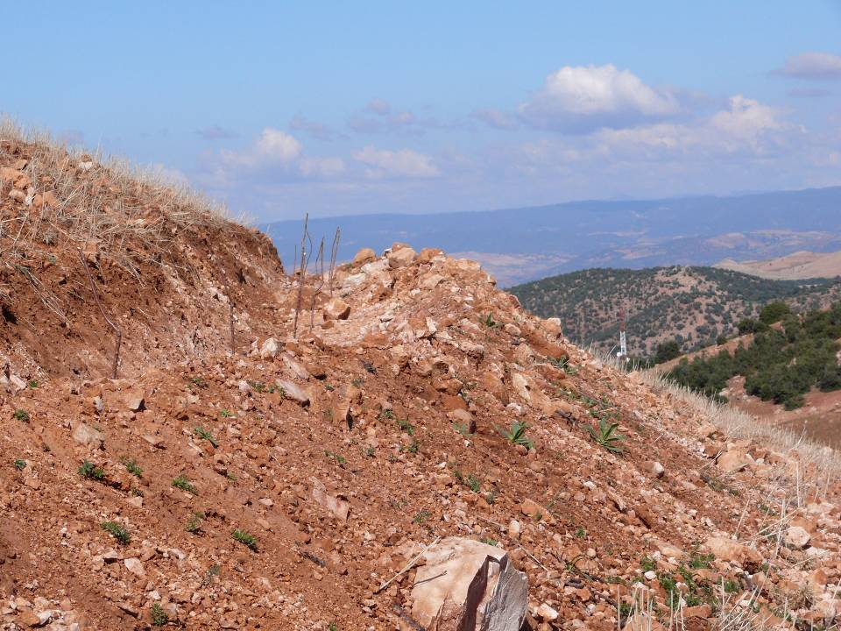
Id.

Slide 8
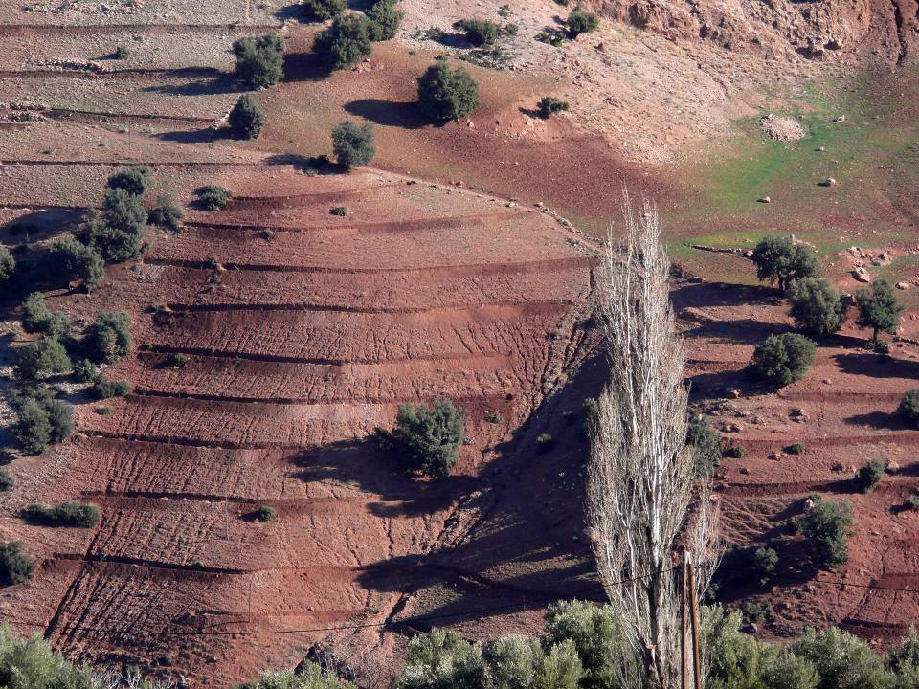
Banquettes fruitières sur un versant en cours de ravinement. La probabilité d’un entretien de ces banquettes étant faible, elles ne s’opposent pas à la poursuite du ravinement de ce versant.
Les banquettes fruitières, quelle efficacité par rapport à l’érosion ? La probabilité d’un entretien de ces banquettes par les agriculteurs étant faible, le ravinement de ce versant se poursuit.

Slide 9
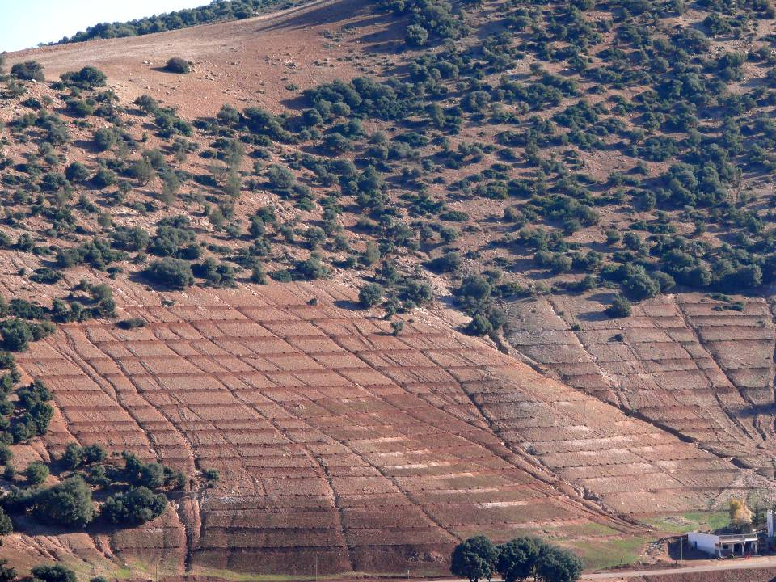
Le ruissellement provenant de la partie amont du versant traverse les banquettes et conduit à leur dégradation. L’intervention aurait du commencer par le traitement des petites ravines.
Ici, le ruissellement provenant de la partie amont du versant traverse les banquettes et accélère leur dégradation.

Slide 10
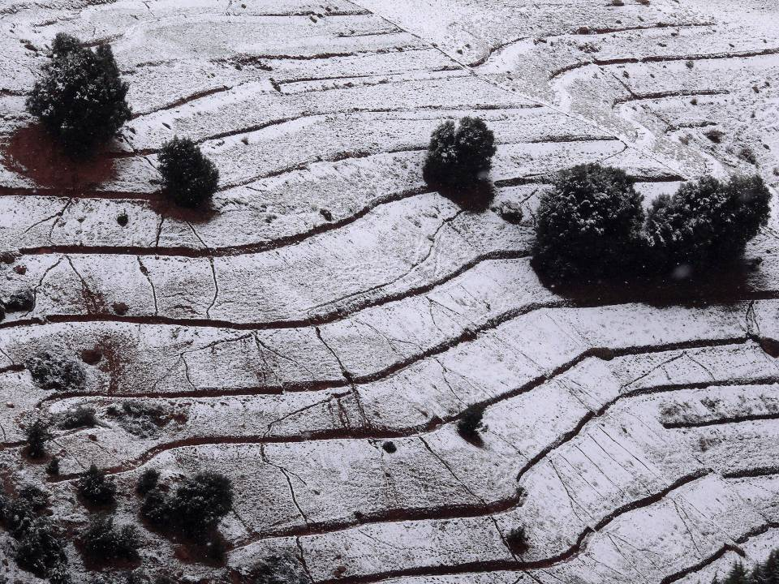
Banquettes fruitières et irrigation : les agriculteurs aménagent des canaux pour irriguer les arbres plantés sur les banquettes, mais ces canaux fragilisent les aménagements.
Banquettes fruitières et irrigation : les agriculteurs aménagent des canaux pour irriguer les arbres plantés sur les banquettes, mais ces canaux fragilisent les aménagements.

Slide 11
Deux logiques en présence
Le projet était conçu dans « une logique de développement rural intégré et participatif » et diverses mesures avaient été prises pour assurer la participation des agriculteurs au projet.
Cependant, la conviction que l’aménagement d’un bassin versant devait être systématique pour réduire l’érosion de façon efficace a conduit à traiter l’ensemble des versants choisis. La priorité a été donnée à la lutte contre l’érosion.
Donner la priorité au développement rural aurait consisté à admettre que la lutte contre l’érosion était plus efficace quand celle-ci est considérée comme un sous-produit du projet.
Or, l’organisation du projet, son « dispositif », n’était pas compatible avec ce changement de philosophie. C’est d’abord une question de temps, de rythme. Le passage à une logique du développement aurait nécessité le temps nécessaire pour la familiarisation de l’équipe du projet avec les systèmes agraires et les processus de l’érosion. Mais aussi le temps pour apprendre à connaître les réalisations paysannes sur lesquelles il aurait été possible de s’appuyer pour passer à une logique de la greffe.
La conception du projet et sa réalisation étaient confiées à deux organismes différents, la connaissance de l’agriculture et celle de l’écologie de la zone du projet était non seulement insuffisante, mais son partage entre les deux organismes se faisait mal, il reposait uniquement sur des documents écrits.
La taille du projet n’était pas cohérente avec les effectifs des équipes chargées de la concevoir et de le réaliser. Les économies de personnel liées aux économies d’échelle étaient d’autant plus choquantes qu’à la même époque, les ingénieurs forestiers nouvellement formés protestaient bruyamment contre l’importance du chômage chez eux !

Slide 12
Quelles alternatives : les demi-lunes et les cuvettes individuelles ?
La demi-lune et la cuvette individuelle constituent des techniques paysannes utilisées pour la création de vergers. Elles sont moins coûteuses que la banquette et facilitent l’irrigation des arbres. Elles réduisent efficacement l’érosion du fait de l’enherbement spontané du verger quelques années après sa plantation.
Le projet a mis en place de tels aménagements qui semblent poser moins de problèmes d’appropriation que les banquettes fruitières.

Slide 13
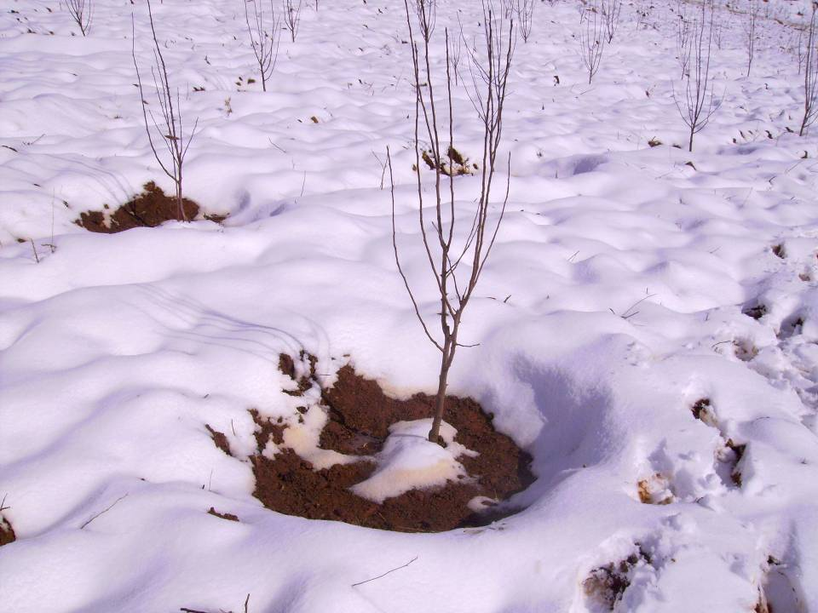
Cuvettes individuelles.
Cuvettes individuelles

Slide 14
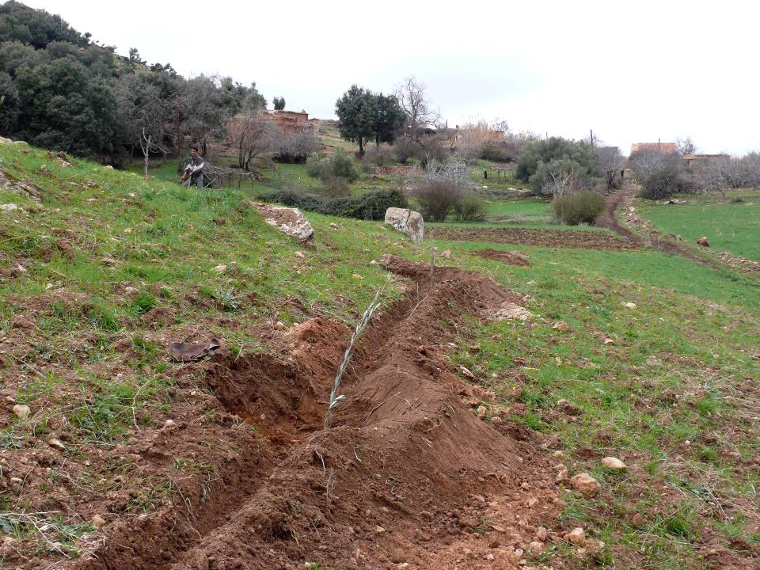
Photo 1/2. Cuvettes plantées avec des oliviers et canal d’irrigation.
Cuvettes construites par le projet, plantées avec des oliviers et canal d’irrigation

Slide 15
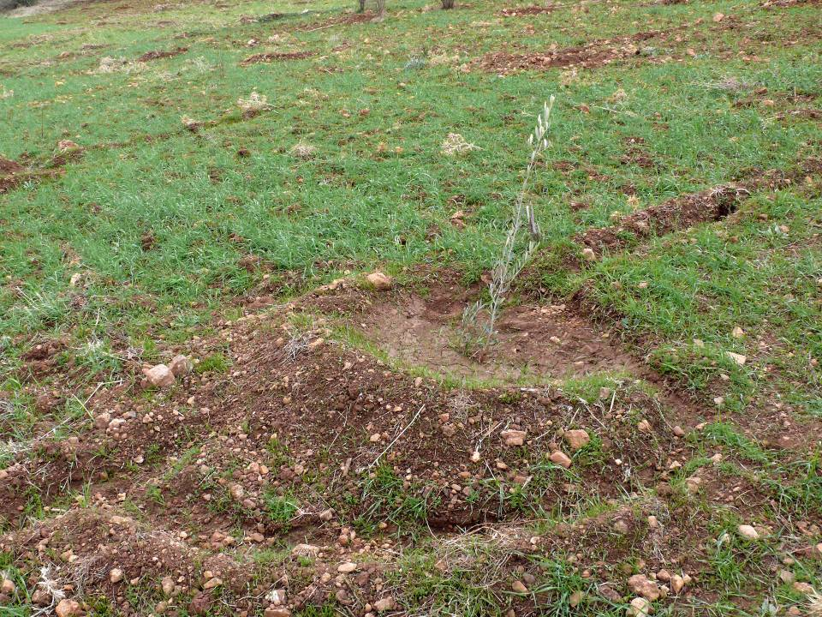
Photo 1/2. Une demi-lune et le canal qui assure l’irrigation de l’olivier.
Cuvette ou demi-lune avec un canal d’amenée

Slide 16
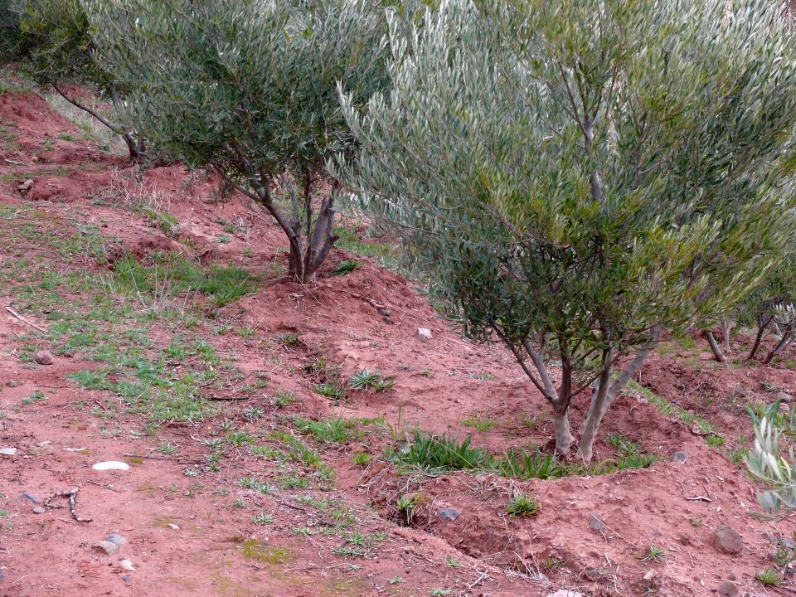
Photo 1/3. Demi-lunes et verger d’oliviers.
Irrigation d’oliviers, avec canal d’amené de l’eau

Slide 17
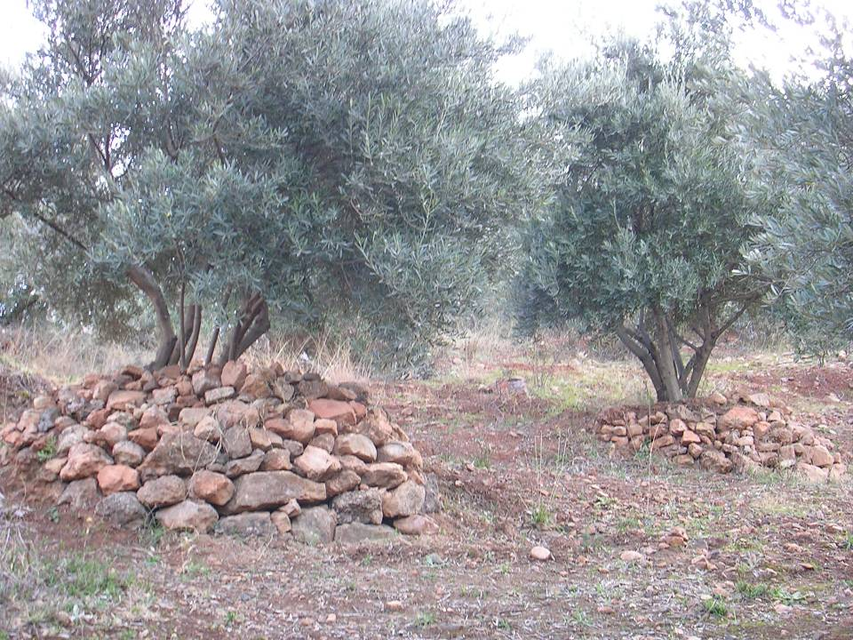
Photo 2/3. Demi-lunes renforcées par une murette en pierres sèches.
Demi-lunes renforcées par des pierres

Slide 18
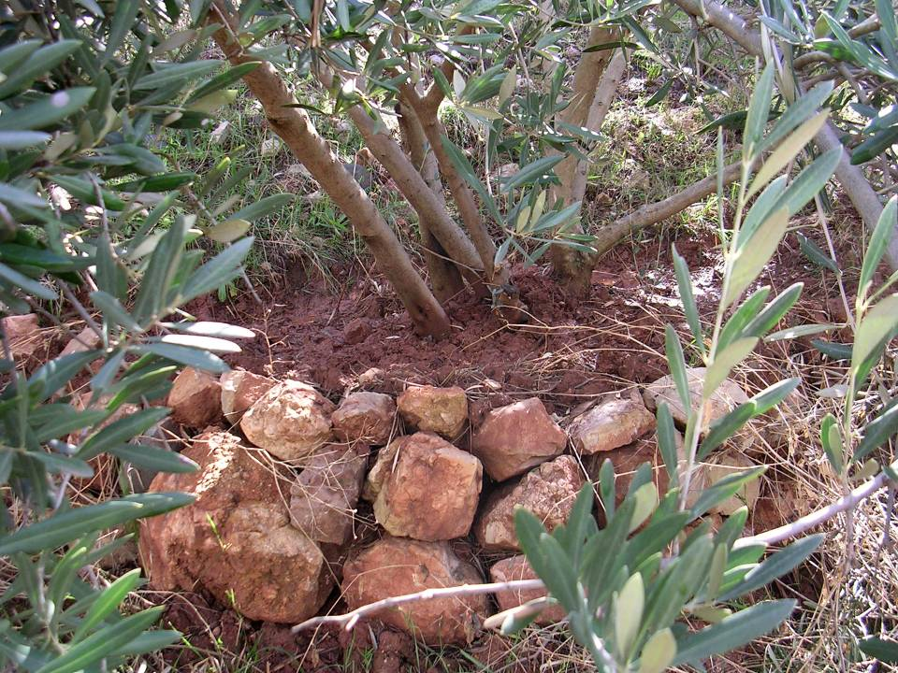
Photo 3/3. Détail d’une demi-lune.
Notes:
Cuvette renforcée par des pierres

Slide 19
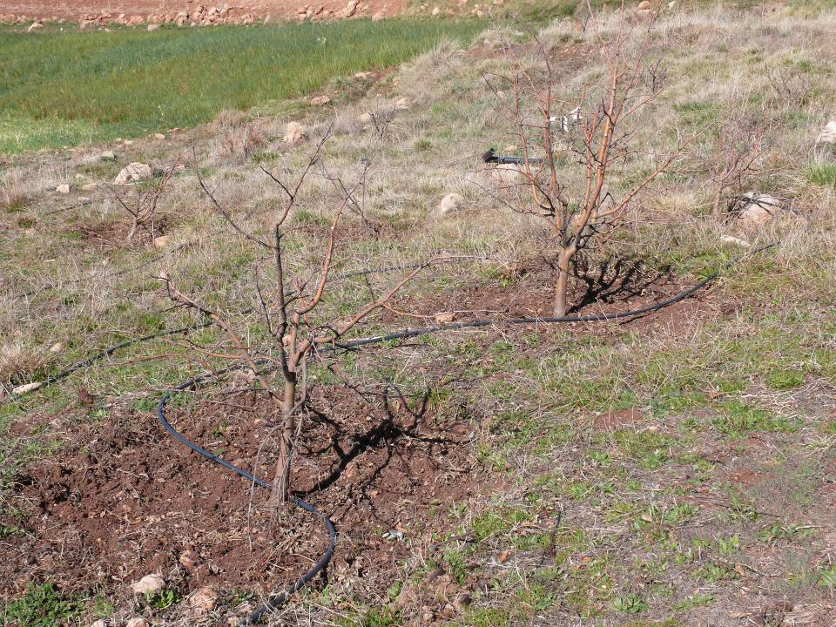
L’enherbement spontané de ce verger, sauf au niveau des cuvettes aménagées autour des arbres, permet de maîtriser l’érosion.
L’enherbement spontané de ce verger, sauf pour les cuvettes aménagées autour des arbres, permet de maîtriser l’érosion

Slide 20
Les murettes paysannes
Les pierres sèches sont surtout utilisées pour constituer des murs de soutènement pour les terrasses irriguées.
Sur les versants cultivés en bour (en sec), les murettes sont assez peu utilisées par les paysans comme outil d’aménagement dans cette région, contrairement à ce qui peut être observé dans le Haut Atlas. Elles servent alors surtout à délimiter les parcelles et la gestion du talus semble aléatoire.
La compréhension du fonctionnement des murettes paysannes (et de leurs dysfonctionnements) permettrait de s’en inspirer lors de l’aménagement des versants. Mais le dispositif projet utilisé ne permet pas le développement de la culture de terrain nécessaire.

Slide 21
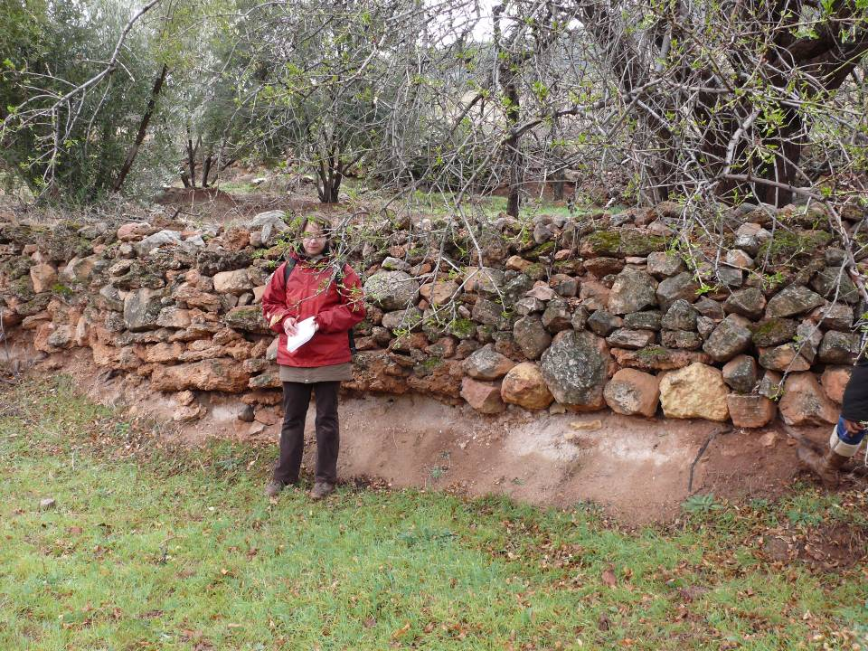
Ce mur de soutènement d’une terrasse irriguée est affouillé, car l’érosion aratoire a abaissé le niveau de la partie amont de la parcelle située sous la murette. La mise en place d’un talus permettra de le consolider.
Cette murette paysanne d’une terrasse irriguée est affouillée, car l’érosion aratoire a abaissé le niveau de la parcelle située sous la murette. L’agriculteur a prévu de consolider la murette en mettant en place de grosses pierres dans la zone affouillée.

Slide 22
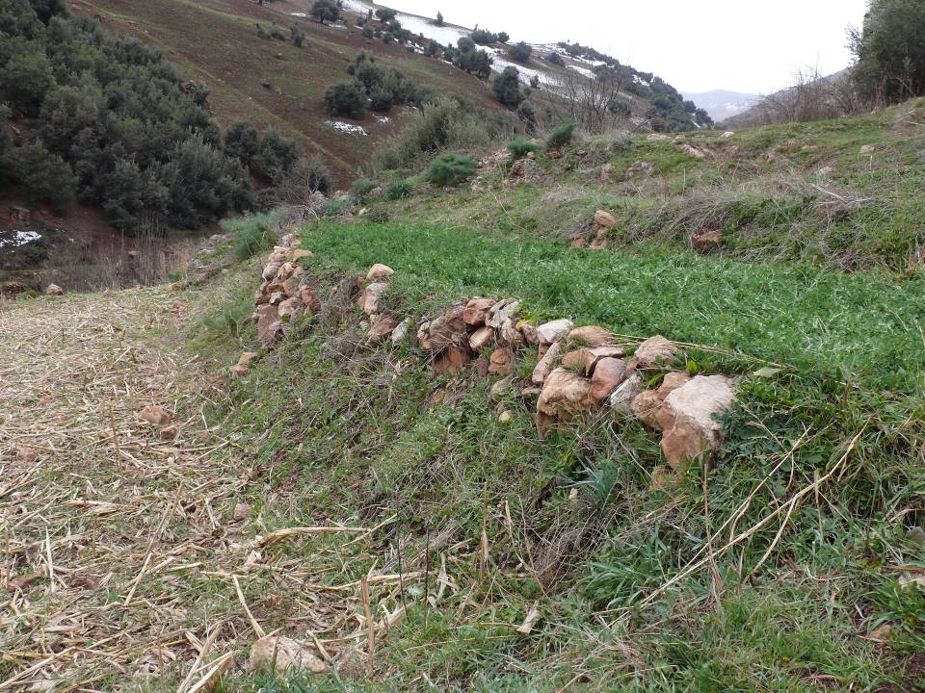
Le talus enherbé protège cette murette contre l’affouillement lié à l’érosion aratoire dans la parcelle située en aval.
Le talus enherbé protège cette murette contre l’affouillement lié à l’érosion aratoire qui résulte du travail du sol dans la parcelle située en aval.

Slide 23
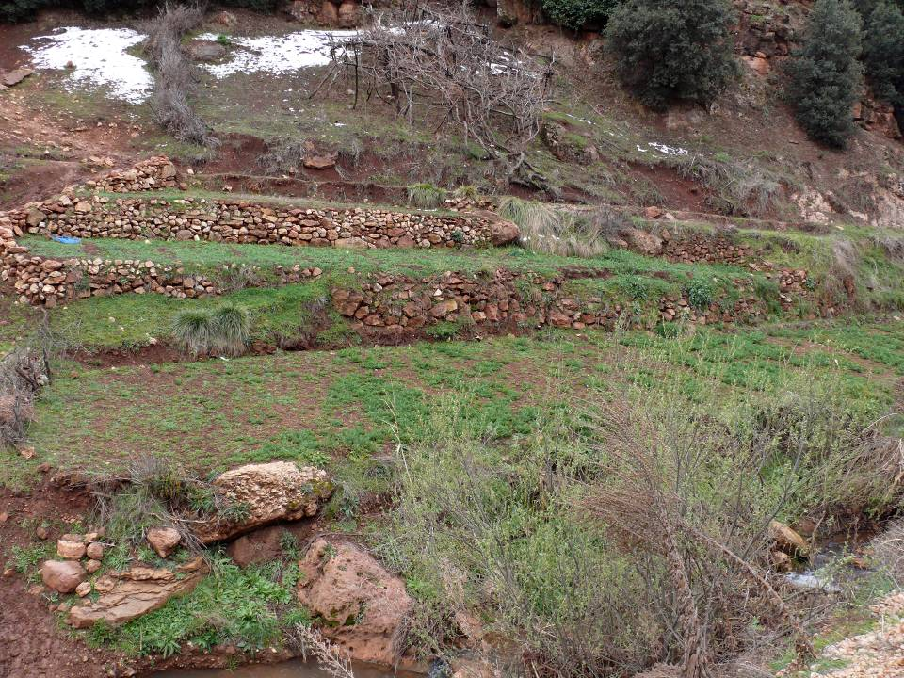
Terrasses irriguées et murs de soutènement en pierres sèches.
Terrasses irriguées et murs de soutènement paysans en pierres sèches.

Slide 24
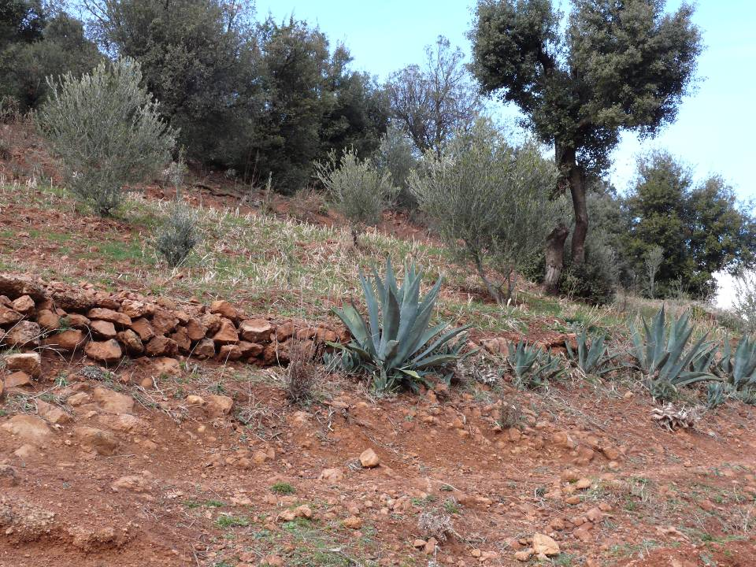
Murette en pierres sèches renforcée par des agaves.
Murette paysanne renforcée par la plantation d’agaves, une technique de confortation intéressante.

Slide 25
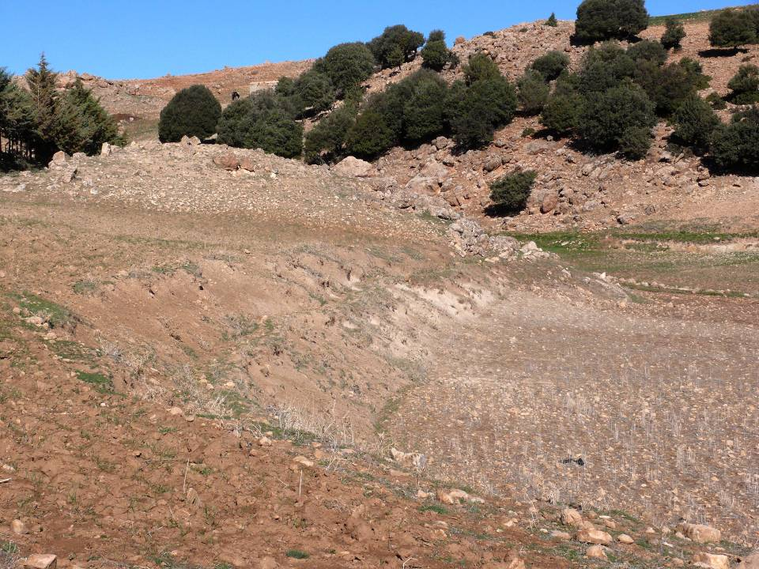
Ce talus qui s’est formé entre deux parcelles cultivées en bour est un indice de l’érosion aratoire.
Ce talus qui s’est formé à la limite de deux parcelles cultivées en bour résulte de l’érosion aratoire. Celle-ci joue un rôle important dans la destruction des aménagements construits sur un versant.

Slide 26
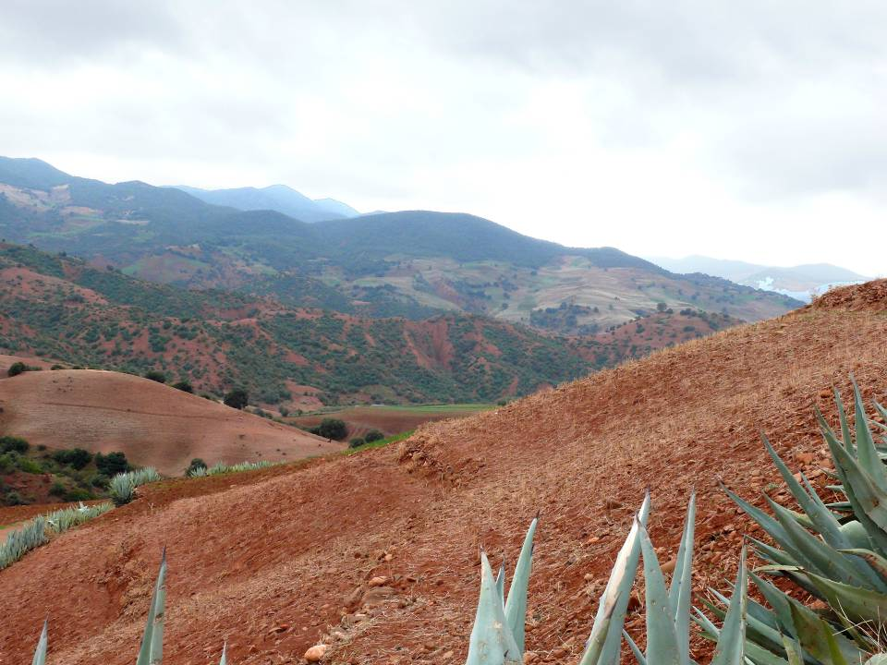
Photo 1/2. Murettes s’inspirant des techniques paysannes mises en place avec l’aide d’un projet (GTZ) sur un versant cultivé en bour.
Les murettes du projet GTZ, qui devait servir de modèle, ont des problèmes d’affouillement. L’érosion aratoir n’a pas été prise en compte.

Slide 27
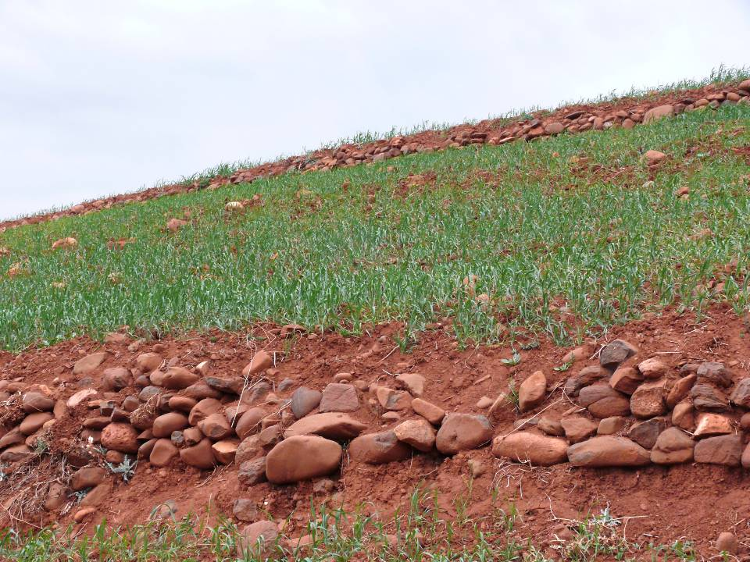
Photo 2/2. Le mauvais état de la murette semble traduire un manque d’appropriation par le paysan. L’absence de suivi s’oppose au retour d’expérience et facilite la répétition des mêmes erreurs.
L’affouillement de ces murettes résulte de l’érosion aratoire. L’absence de suivi s’oppose au retour d’expérience et facilite la répétition des mêmes erreurs. Les murettes ne sont pas durables en l’absence d’une gestion par l’agriculteur, ce qui suppose une véritable appropriation de l’aménagement.
Notes:
Murettes du projet GTZ avec des problèmes d’entretien

Slide 28
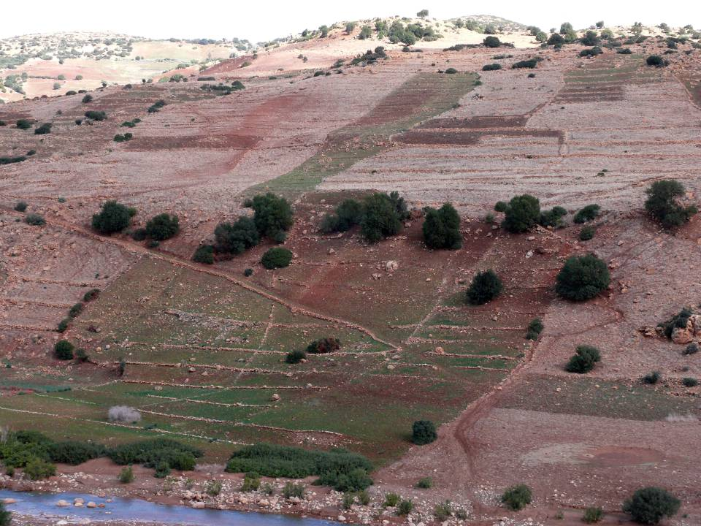
Murettes en pierres sèches construites par un projet de CES. Ici aussi, l’absence d’un suivi s’oppose au retour d’expérience.
Murettes en pierres sèches construites par un projet de CES. L’absence d’un suivi s’oppose au retour d’expérience.

Slide 29
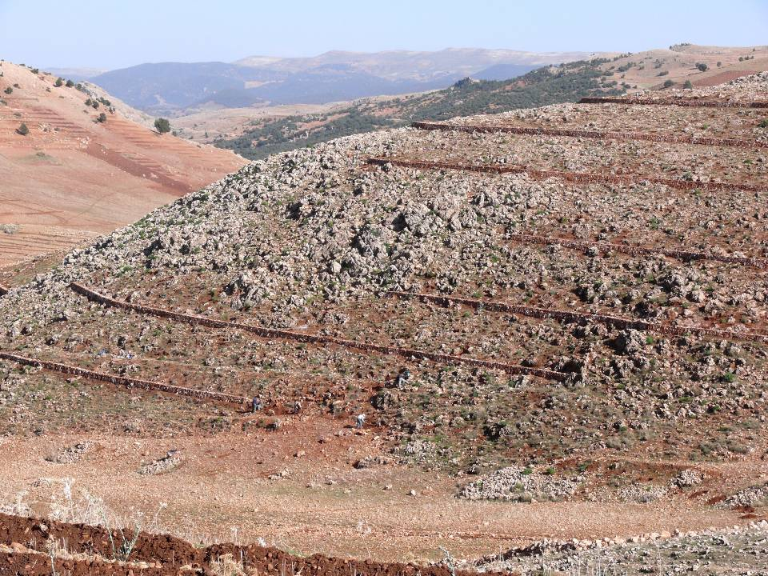
Murettes en pierres sèches construites sur un versant rocheux par un projet de CES. L’objectif poursuivi est d’améliorer l’infiltration de l’eau pour mieux protéger la ville d’El Kebab située en aval.
Le projet avait construit des murettes en pierres sèches au dessus d’El Kebab. La possibilité d’améliorer l’infiltration me semblait plus que douteuse sur un tel substrat.

Slide 30
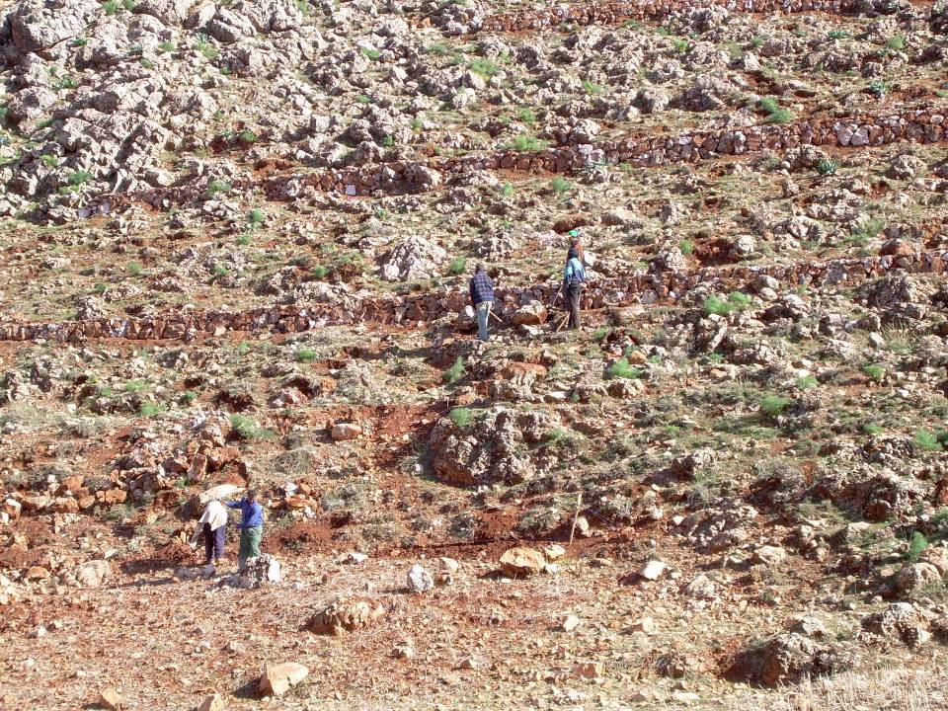
Sur ce sol superficiel, la possibilité de diminuer de façon significative le ruissellement semble hors de proportion avec le coût très élevé des aménagements. Les blocs utilisables sont rares, la roche mère est attaquée à la masse ; sa fragmentation produit les pierres nécessaires pour construire les murettes.
Sur ce sol superficiel, la possibilité de diminuer de façon significative le ruissellement semble hors de proportion avec le coût élevé des aménagements. Les blocs utilisables sont rares, la roche mère est attaquée à la masse ; sa fragmentation produit les pierres nécessaires pour construire les murettes.

Slide 31
La construction de seuils en pierres sèches dans des talwegs cultivés
Le projet a construit des seuils en pierres sèches dans des vallons arrondis dans lesquels le ravinement n’était pas encore visible.

Slide 32
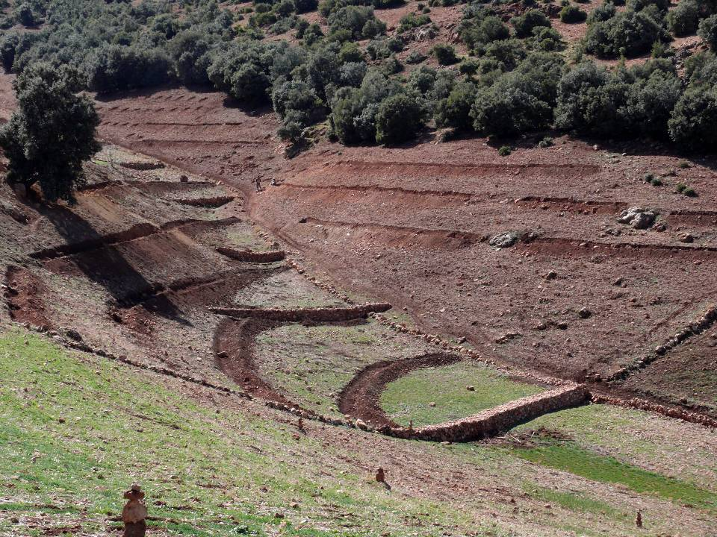
Photo 1/6. Seuil en pierres sèches dans un talweg arrondi et banquettes fruitières. Le premier seuil est dans le prolongement d’une murette marquant une limite de parcelle.
Seuils en pierres sèches construits par le projet dans un talweg arrondi et banquettes fruitières.

Slide 33
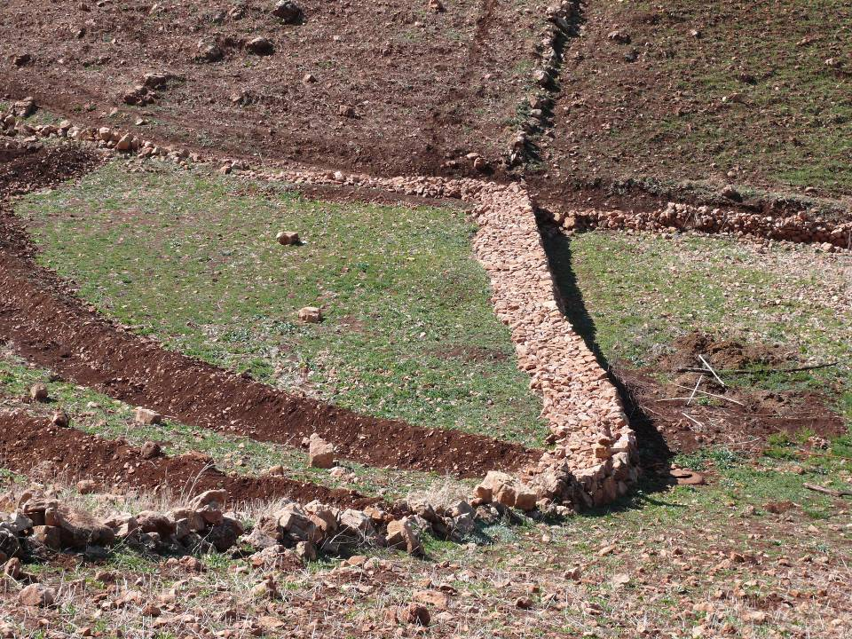
Photo 2/6. Détail du premier seuil.
Détail du premier seuil.

Slide 34
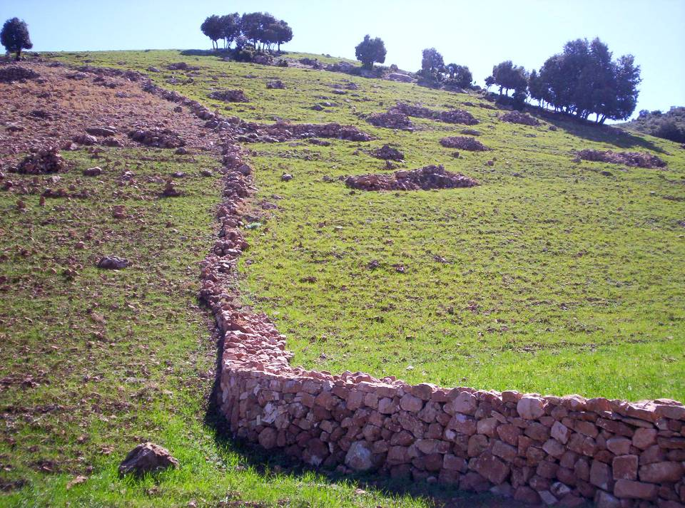
Photo 3/6.
Seuil en pierres sèches construit par le projet, en prolongement d’une murette paysanne.

Slide 35
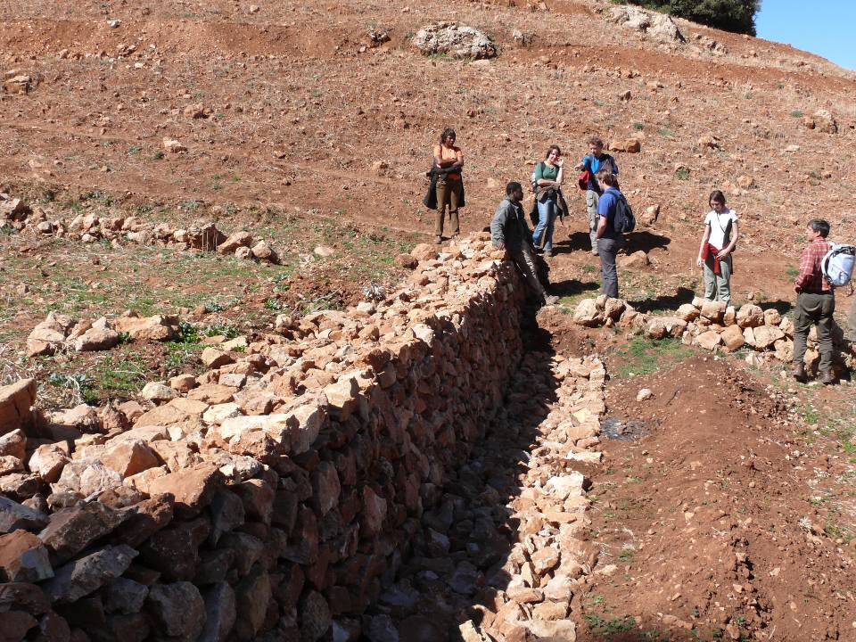
Photo 4/6. Un autre seuil dans ce vallon. La discussion a porté sur l’intérêt d’un tapis parafouille au pied du seuil alors même que le ruissellement dans ce petit vallon est modeste. Si le ruissellement était important, la dimension des pierres utilisées en haut du seuil serait insuffisante; elles seraient entraînées lors des crues. Il y a un problème de cohérence au niveau des choix techniques.
Un autre seuil dans ce vallon. Un tapis parafouille a été construit au pied du seuil. Lors d’une crue, la dimension des pierres utilisées en haut du seuil serait insuffisante; elles seraient entraînées.

Slide 36
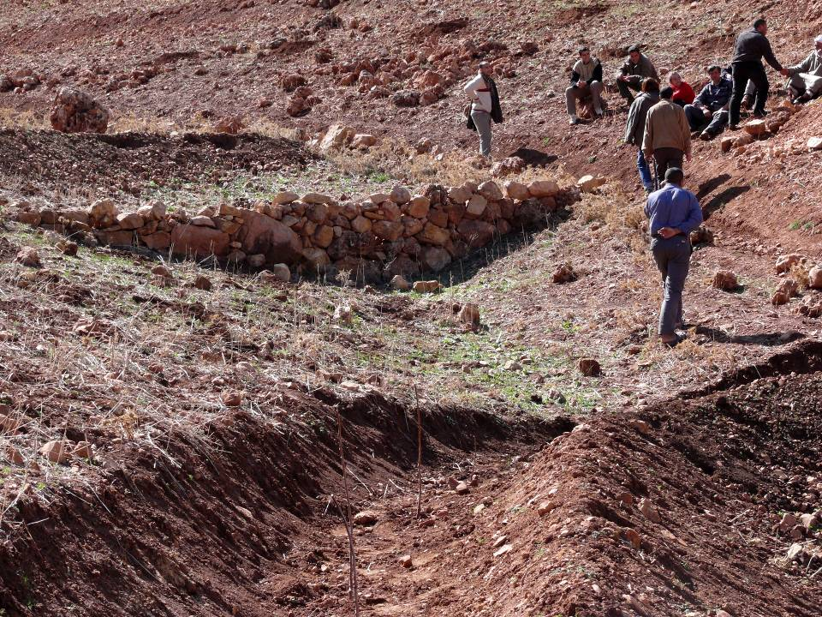
Photo 5/6. Un autre seuil dans le même vallon. L’association de seuils en pierres sèches et de banquettes fruitières dans le même vallon est surprenante.
Un autre seuil construit par le projet dans le même vallon. L’association de seuils en pierres sèches et de banquettes fruitières dans le même vallon est surprenante.

Slide 37
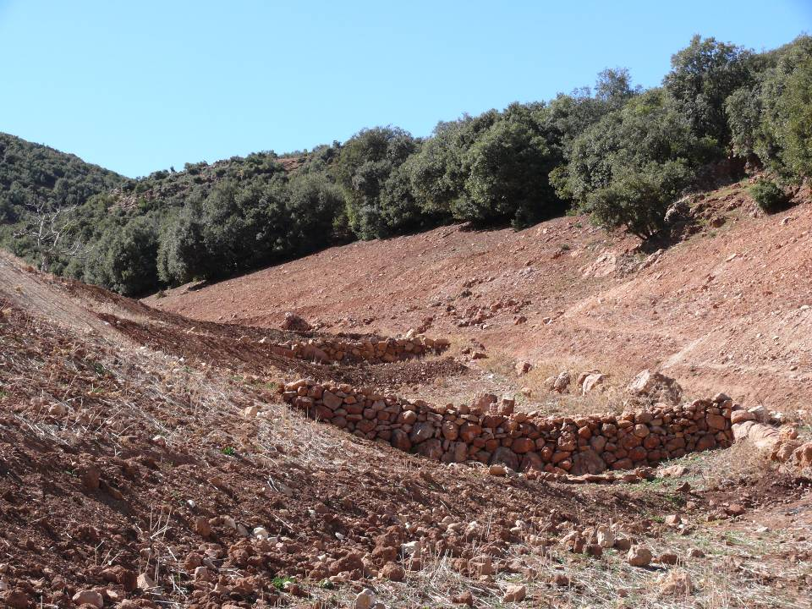
Photo 6/6. D’autres seuils dans ce vallon, un peu plus en amont, au-dessus de banquettes (flèches). S’inspirant des murettes, les seuils précédents étaient horizontaux, ce qui disperse le ruissellement. La cuvette arrondie de ce seuil concentre au contraire les écoulements et favorise ainsi l’affouillement de l’ouvrage. Par ailleurs, la dimension des pierres utilisées en haut du mur est alors insuffisante pour éviter leur entraînement lors d’une crue. Les choix techniques ne sont pas cohérents.
Ici, la partie supérieure des seuils est incurvée, pour mieux guider l’écoulement.

Slide 38
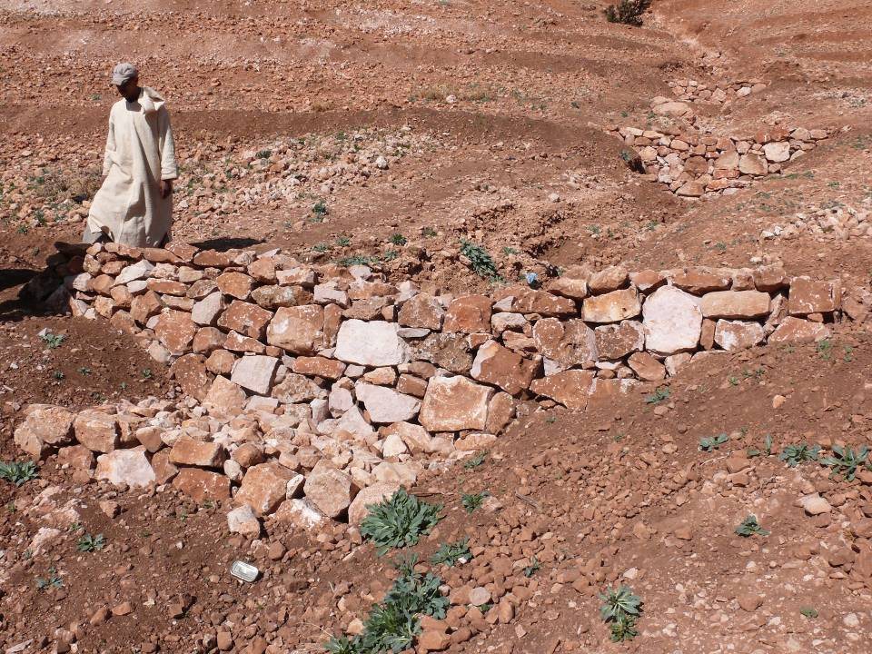
Seuils en pierres sèches pour maîtriser de petites ravines sur un versant équipé de banquettes fruitières. Ces seuils pourraient utilement être complétés par la plantation, dans leur atterrissement, de ligneux capables de prendre leur relève.
Seuils en pierres sèches construits par le projet pour maîtriser de petites ravines sur un versant équipé de banquettes fruitières. Ces seuils pourraient être complétés par la plantation, dans leur atterrissement, de ligneux capables de prendre leur relève.

Slide 39
Une alternative aux seuils en pierres sèches dans des talwegs non encore ravinés ?
La mise en culture de vallons arrondis les fragilise et favorise l’apparition d’une ravine. Cependant, la construction de seuils en pierres sèches me semblait constituer une réponse bien coûteuse par rapport au risque.
Le parcours de nombreux sites me montra qu’il était possible de s’inspirer d’une pratique paysanne consistant à laisser le talweg en jachère sur une certaine largeur, créant ainsi des chenaux enherbés (aussi connus sous leur nom anglais de « grassed waterways »). Ces chenaux peuvent être renforcés par des plantations de ligneux ou de petits seuils en pierres sèches, mais c’est l’herbe qui joue le rôle principal pour éviter le ravinement et favoriser le dépôt de colluvions provenant du versant.

Slide 40
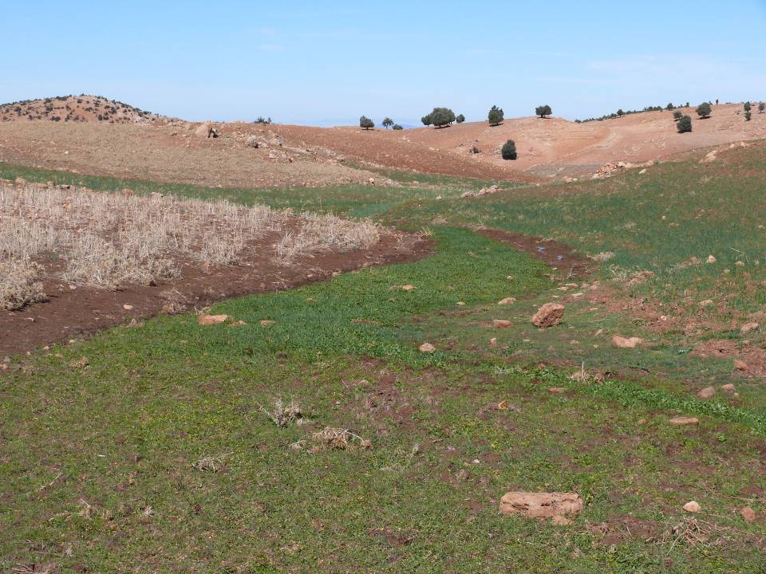
Dans ces talwegs arrondis, la suppression du labour permet leur colonisation par une végétation qui les protège efficacement contre le ravinement.
Dans ces talwegs arrondis, la simple suppression du labour a conduit à leur colonisation par une végétation qui les protège contre le ravinement, en créant une bande enherbée.

Slide 41
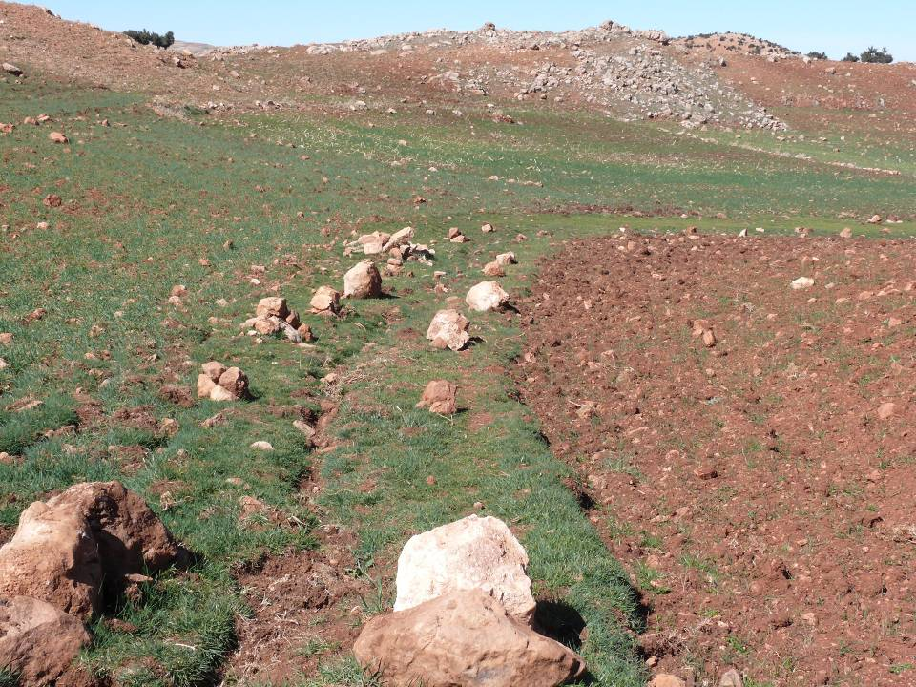
Entre deux champs de céréales, le fond de ce talweg n’est plus cultivé et s’est enherbé. Il sert aussi pour le dépôt des blocs provenant de l’épierrage des champs.
Entre deux champs de céréales, le fond de ce talweg n’est plus cultivé et il s’est enherbé. Il sert aussi pour le dépôt des blocs provenant de l’épierrage des champs. Ils pourraient servir à confectionner de petits seuils pour enrayer un début d’incision.

Slide 42
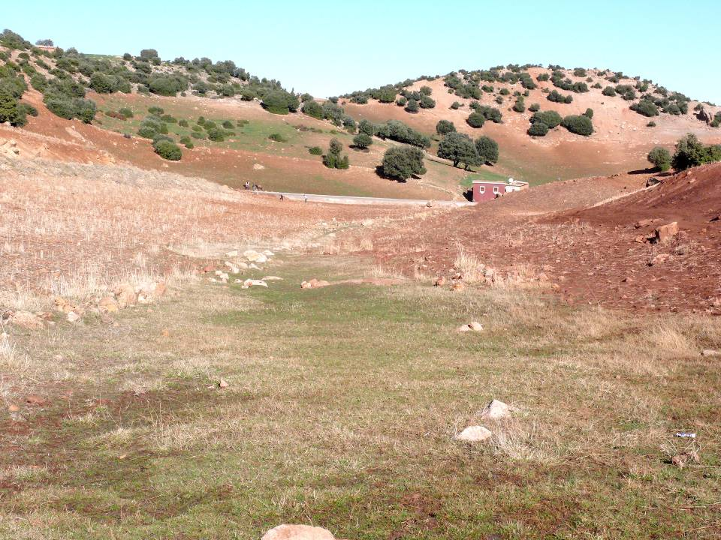
Talweg enherbé naturellement entre deux versants cultivés.
Talweg enherbé naturellement entre deux versants cultivés, ce qui réduit le risque de ravinement.

Slide 43
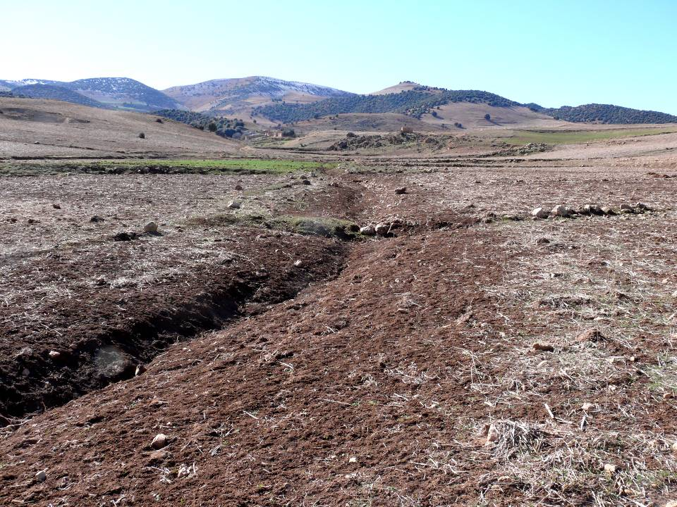
Photo 1/2. Début de ravinement dans un talweg que le paysan n’a pas laissé s’enherber. La construction de petits seuils avec les matériaux provenant de l’épierrement permettrait de rattraper la situation.
Début de ravinement dans un talweg que le paysan n’a pas laissé s’enherber. Le non-labour du talweg et la construction de petits seuils avec les matériaux provenant de l’épierrement permettraient d’éviter la poursuite du ravinement.

Slide 44
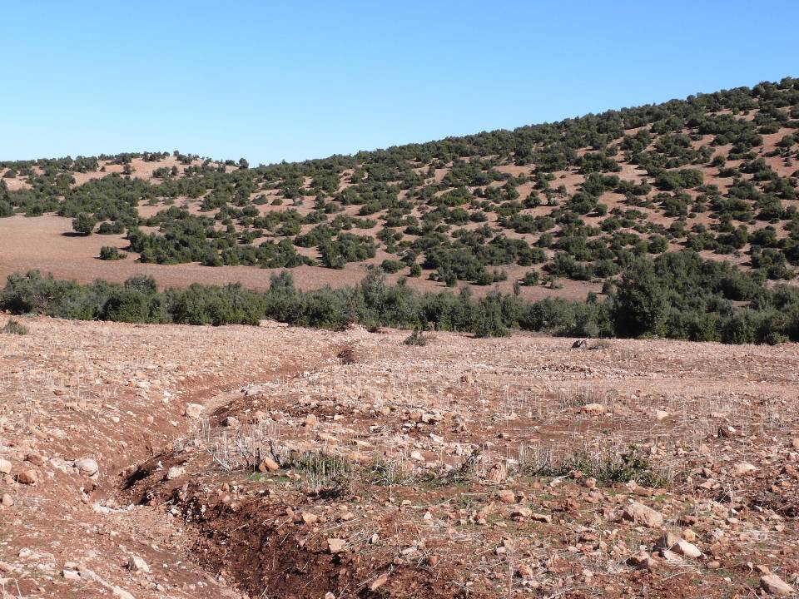
Photo 1/2.
Vue vers l’aval de ce même talweg. Le ravinement s’est aggravé.

Slide 45
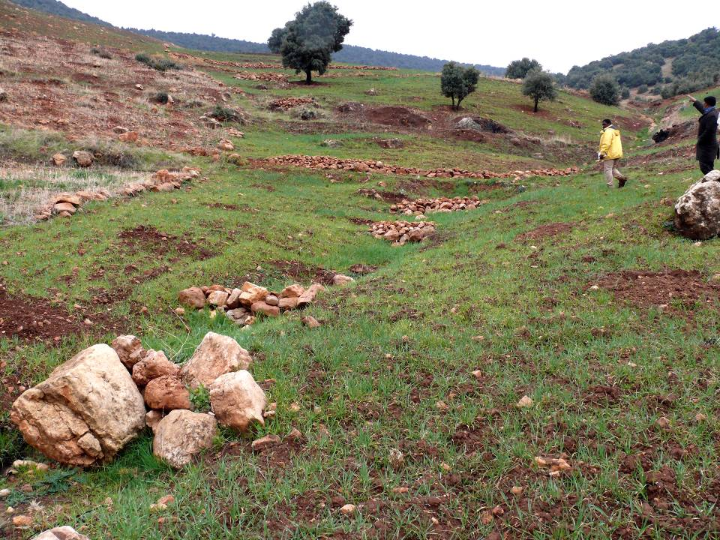
Photo 1/3. Seuils très sommaires mis en place par un paysan dans un petit talweg. Associés à l’enherbement du talweg, ces ouvrages modestes peuvent suffire à enrayer un début de ravinement.
Seuils sommaires mis en place par un paysan dans un talweg. Associés à l’enherbement de ce vallon, ces ouvrages modestes contribuent à enrayer un début de ravinement.

Slide 46
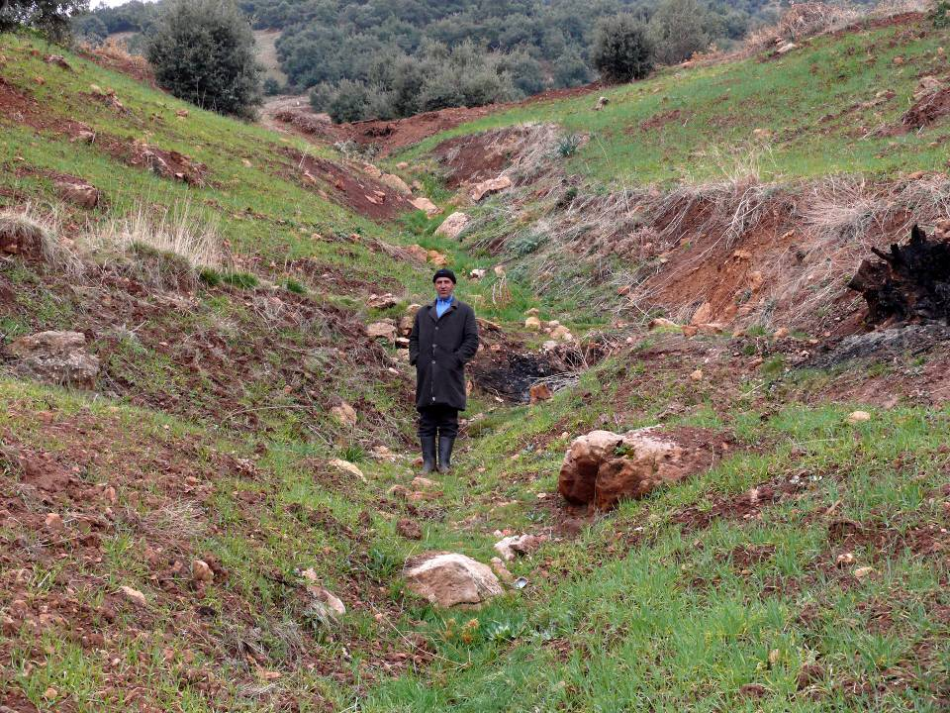
Photo 3/3. Le paysan est fier de sa réalisation. Une aide publique permettrait d’aider les agriculteurs à préserver les fonds de talwegs du ravinement ou à les stabiliser. Il est nécessaire d’identifier et analyser les mesures paysannes innovantes,de stimuler les innovateurs et d’assurer le suivi des aménagements. La logique des projets doit être repensée pour leur permettre d’assurer ces services.
Plus en aval, la ravine s’est élargie. Le paysan est fier des seuils qu’il a construits en amont.

Slide 47
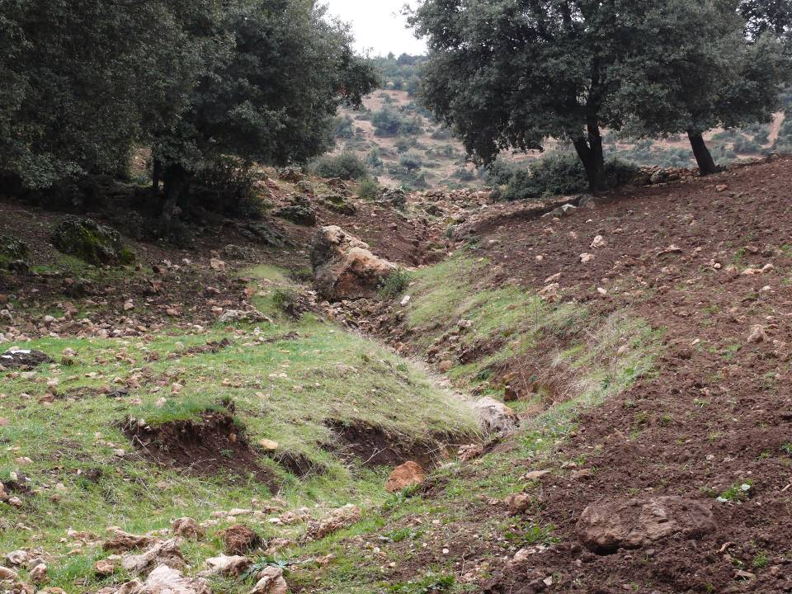
Ravine en début d’incision. Son enherbement complété par des seuils biologiques s’appuyant sur de petits ouvrages en pierres sèches en permettrait la stabilisation et rendrait ce talweg productif.
Ravine en début d’incision. Son enherbement complété par des seuils biologiques s’appuyant sur de petits ouvrages en pierres sèches en permettrait la stabilisation.

Slide 48
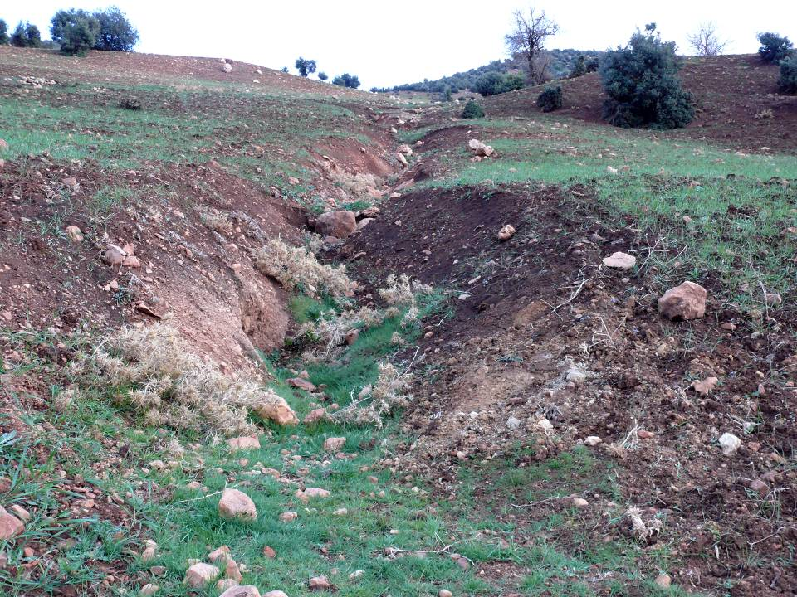
A ce stade de son évolution, la ravine peut encore être maîtrisée avec des techniques peu coûteuses.
A ce stade de son évolution, la ravine pourrait-elle encore être maîtrisée avec des techniques peu coûteuses ?

Slide 49
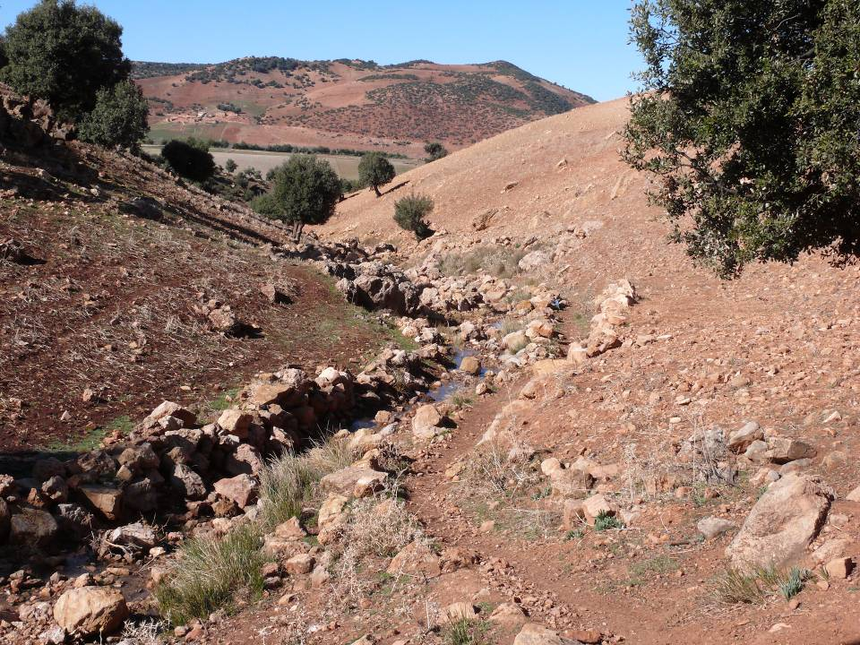
Ravine incisée entre deux versants cultivés. Les blocs constituent une sorte de pavage qui protège le talweg contre la poursuite de l’incision. La création de seuils sommaires avec ces blocs permettrait d’améliorer l’efficacité de la protection et créerait des conditions favorables à la plantation de saules et de peupliers.
Ravine incisée entre deux versants cultivés. Les blocs constituent une sorte de pavage qui freine un peu l’incision. La création de seuils sommaires avec ces blocs permettrait d’améliorer l’efficacité de la protection et créerait des conditions favorables à la plantation de saules et de peupliers.

Slide 50
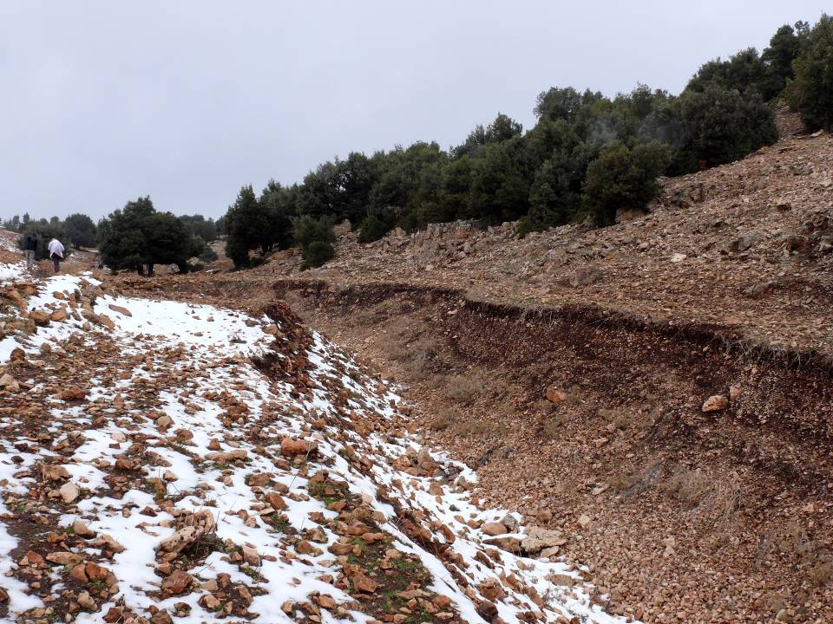
Ravine incisée dans les colluvions et alluvions d’un talweg arrondi. La présence de gros blocs à proximité permettrait de stabiliser cette ravine avec de petits seuils, ultérieurement complétés par une plantation de ligneux.
Ravine incisée dans les colluvions et alluvions d’un talweg. La présence de gros blocs à proximité permettrait de stabiliser cette ravine avec de petits seuils complétés par une plantation de ligneux.

Slide 51
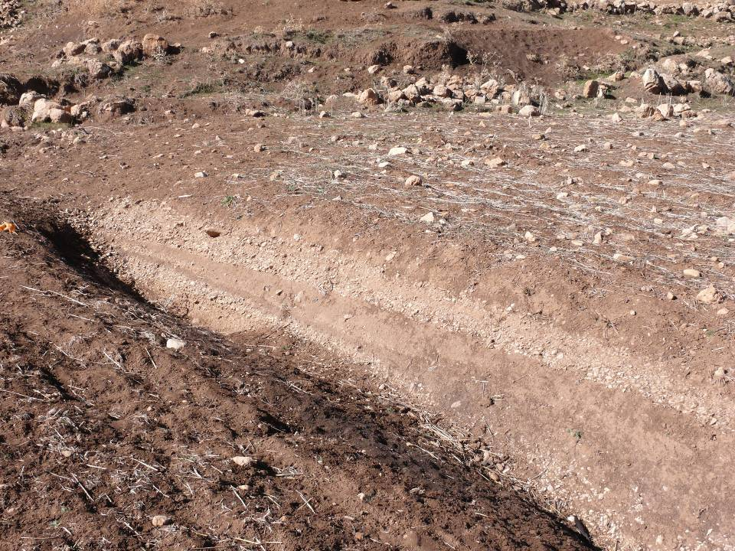
Une tête de la ravine. En l’absence de traitement, l’érosion remontante va poursuivre la dissection de ce fond de talweg.
Une tête de la ravine. En l’absence de traitement, l’érosion remontante va poursuivre l’incision de ce fond de talweg.

Slide 52
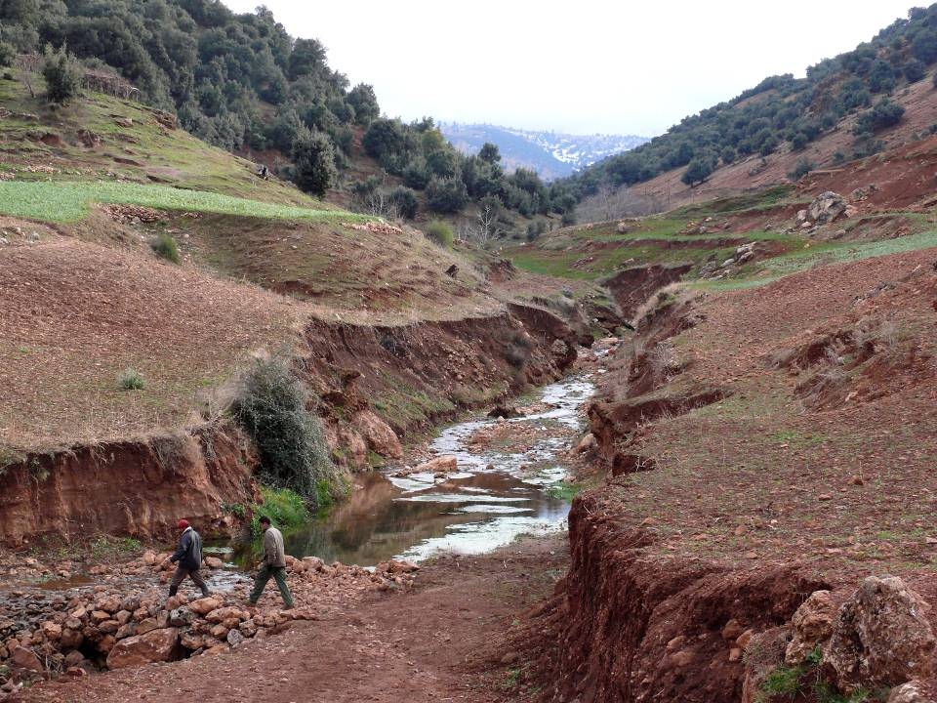
Lorsque le ravinement a atteint ce stade, les interventions permettant de la maîtriser deviennent très coûteuses. Il est préférable d’acquérir d’abord de l’expérience en traitant des ravines plus petites et plus faciles.
Lorsque le ravinement a atteint ce stade, les interventions permettant de la maîtriser deviennent très coûteuses. Il est préférable d’acquérir d’abord de l’expérience en traitant des ravines plus petites et plus faciles.

Slide 53
Bande enherbée ou seuil en pierres sèches ?
L’enquête menée lors de ce stage d’étudiants à été bien trop rapide pour que l’on puisse parler de solution alternative à opposer aux seuils en pierre sèche réalisés par le projet. Mais elle a montré que des alternatives devaient être explorés pour réduire le caractère « parachuté » d’aménagements qui semblent sortir tout droit d’un manuel d’aménagement des bassins versants.
Il aurait été souhaitable d’identifier et d’analyser les mesures paysannes innovantes avant de s’en inspirer dans le projet. Mais cela n’était compatible ni avec l’organisation du projet telles qu’elle était prévue, ni avec la répartition des tâches entre l’équipe chargée de la conception et celle chargée de réaliser les travaux.

Slide 54
Que faire sur les bad-lands ?
Le projet a construit des seuils en pierres sèches dans un bad-land sur argilites rouges du Trias.
Mais ce substrat est très particulier. La richesse de la roche-mère en sel et en gypse favorise la suffosion, ce qui compromet la stabilité des ouvrages.
Un échange de connaissances entre des experts familiers avec le fonctionnement de tels bad-lands et l’équipe du projet lui aurait éviter de telles erreurs. Mais l’organisation du projet ne l’avait pas prévu.

Slide 55
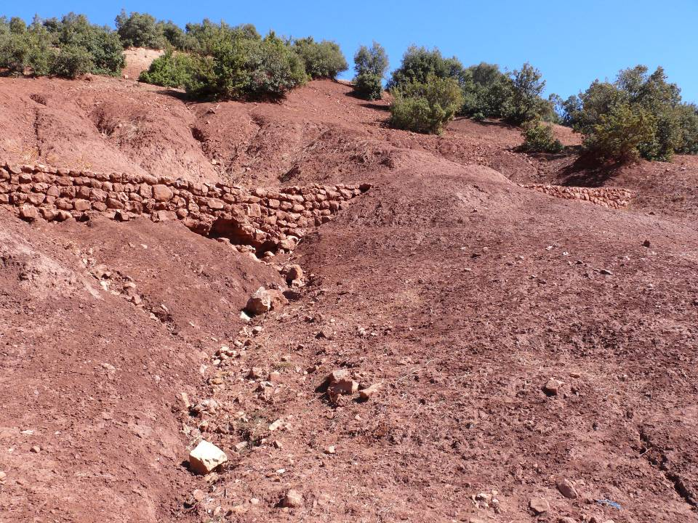
Photo 1/2. Seuil en pierres sèches dans un bad-land sur argilites rouges du Trias. La richesse de la roche-mère en sel et en gypse favorise la suffosion et compromet la stabilité des ouvrages. En l’absence d’un retour d’expérience, les erreurs se répètent.

Slide 56
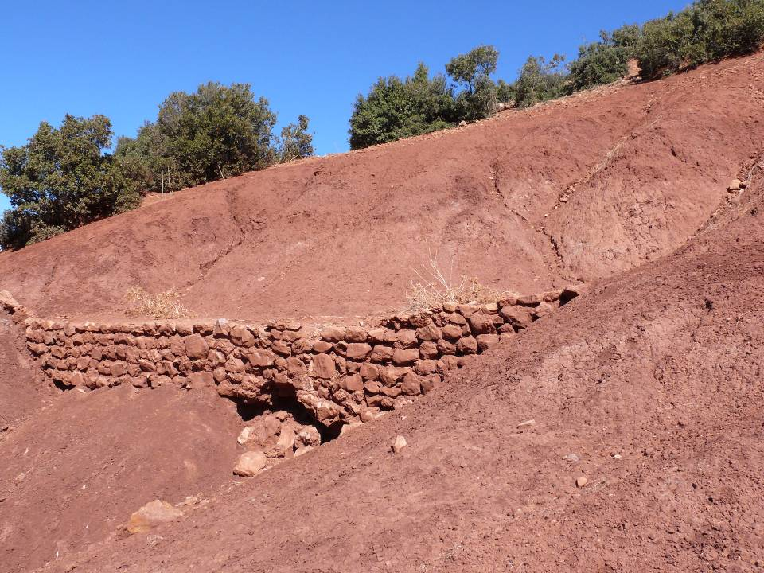
Photo 2/2. Détail du seuil affouillé.
Seuil en pierres sèches dans un bad-land. Affouillement par suffosion dans des argiles rouges riches en sel et en gypse.

Slide 57
Les bad-lands à proximité de Khénifra
La visite de bad-lands sur argilites rouges du Trias à proximité de Khénifra a permis de mieux comprendre leur fonctionnement..
La culture de zones fragiles situées sur cette roche-mère se traduit par leur extension (bad-landisation).
Ces bad-lands sont une importante source de sédiments, ils participent à l’envasement des barrages de retenue situés en aval.
La recolonisation des ravines est coûteuse. Le traitement pourrait privilégier la construction de seuils biologiques, utilisant également les branches récupérées à proximité de la zone traitée.
Eviter le labour et le pâturage dans les zones sur argilites non encore dégradées est probablement la mesure préventive la plus efficace,

Slide 58
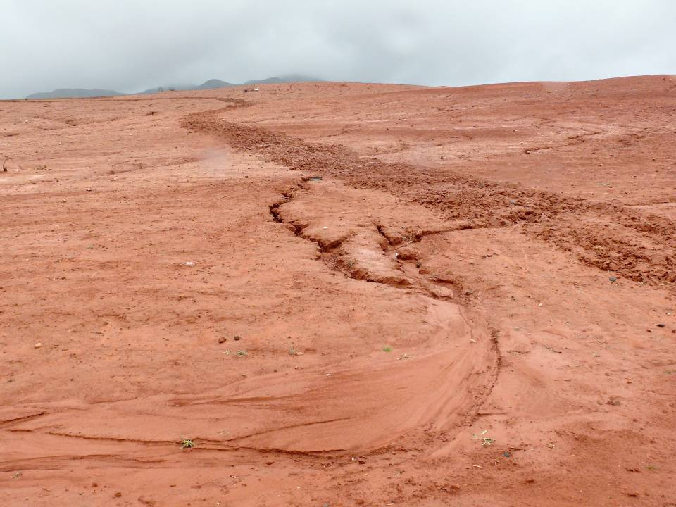
Photo 1/2. La culture de ces zones fragiles conduit à leur dégradation et à l’extension des bad-lands.
La culture de ces zones fragiles conduit à leur dégradation et à l’extension des bad-lands. La prévention de cette extension est prioritaire.

Slide 59
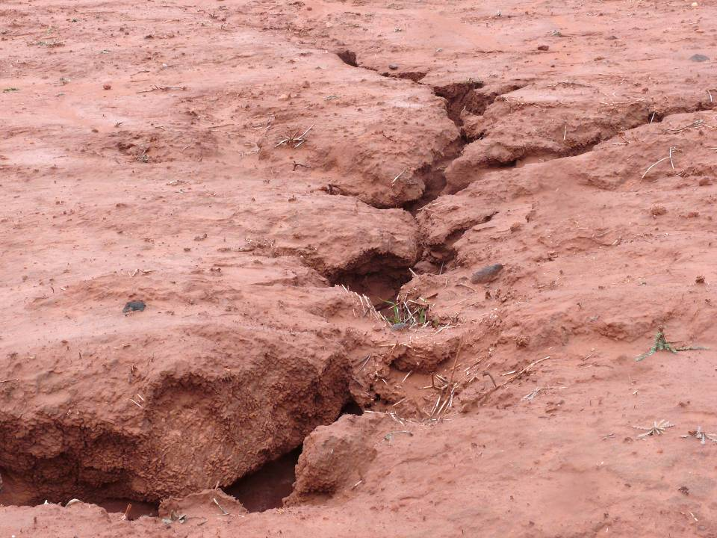
Photo 2/2. Les croûtes de battance favorisent le ruissellement. La teneur du sol en éléments solubles (sel, gypse) favorise de son côté la suffosion et le tunelling (piping).
Les croûtes de battance favorisent le ruissellement. La teneur du sol en éléments solubles (sel, gypse) favorise de son côté la suffosion et le tunelling (ou piping).

Slide 60
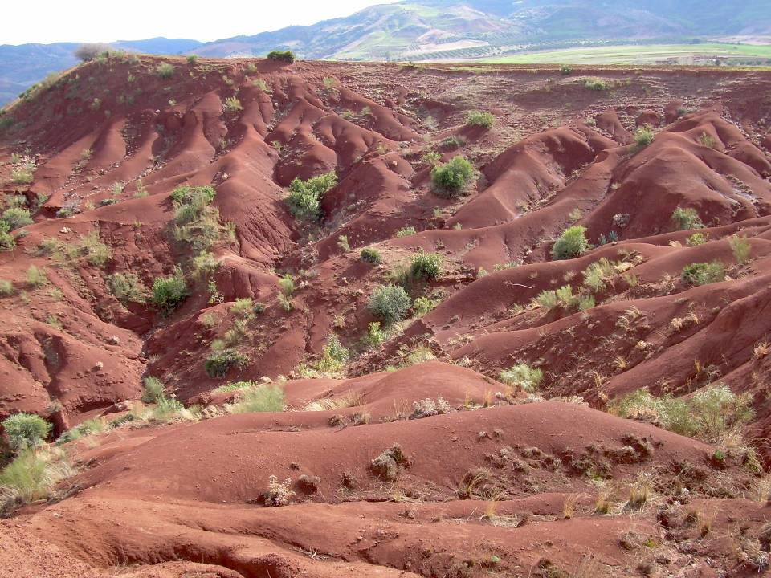
Photo 1/5. Bad-lands sur argilites rouges à proximité de Knénifra.

Slide 61
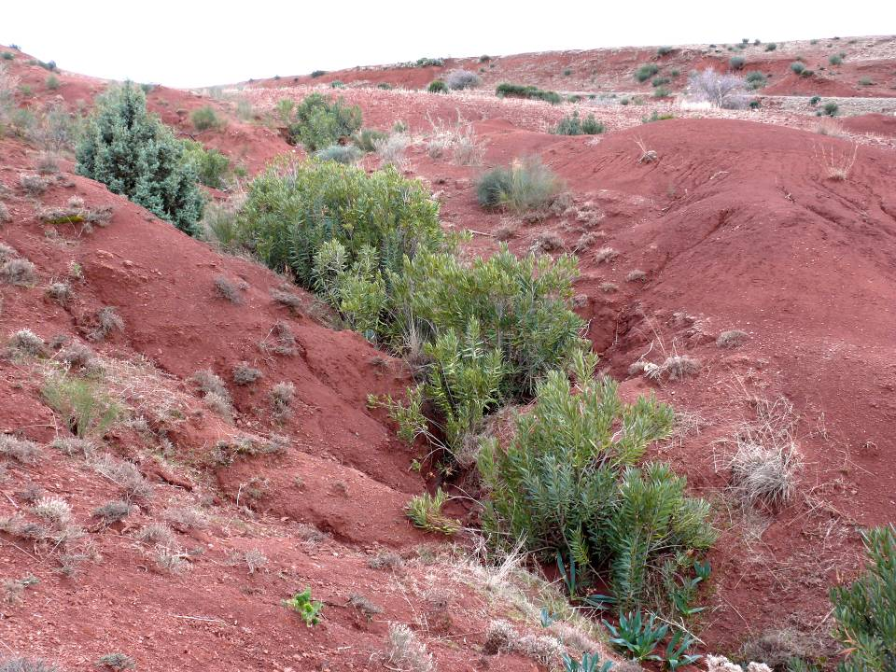
Photo 2/5. Ravine colonisée par le laurier rose. La priorité devrait être donnée à la stabilisation des ravines, en facilitant leur reconquête par la végétation. La mise au point de références techniques (choix des espèces végétales, association avec de petits ouvrages, types de ravines pouvant être traitées avec une chance raisonnable de succès) constitue un préalable que le suivi des réalisations permettra d’améliorer.
Ravine colonisée par le laurier rose. La reconquête par la végétation des ravines semble possible, à condition que la gestion des aménagements soit assurée. La mise au point de références techniques (espèces végétales, association avec de petits ouvrages, types de ravines pouvant être traitées avec une chance raisonnable de succès) constitue un préalable que le suivi des réalisations permettra d’améliorer.

Slide 62

Photo 3/5. Pins d’Alep plantés sur un bad-land. L’effet d’une telle plantation sur l’érosion est minime.
Pins d’Alep plantés sur un bad-land. L’effet d’une telle plantation sur l’érosion est faible.

Slide 63

Photo 4/5. Agaves et retama (flèches) plantés dans un bad-land. La priorité serait de stabiliser la ravine par des seuils biologiques associés à de petits ouvrages.
Agaves et retama plantés dans un bad-land. Des seuils biologiques utilisant de telles espèces seraient intéressants, mais leur efficacité est fonction de la qualité de leur gestion.

Slide 64

Photo 5/5. Agaves plantés dans un bad-land.

Slide 65

Chênes verts sur un piédestal dont la hauteur donne une information sur la vitesse d’ablation dans ce bad-land.
Chênes verts sur un piédestal dont la hauteur donne une information sur la vitesse d’ablation dans ce bad-land.

Slide 66

Les processus érosifs sont très actifs dans ces bad-lands. La suffosion favorise le tunelling.
Les processus érosifs sont très actifs dans ces bad-lands. La suffosion favorise le tunelling.

Slide 67
Mesures préventives ou curatives ?
Des gaspillages de ressources financières sont ici liés ici à l’absence ou au non-respect d’un plan d’urbanisme de la commune d’El Kebab. Il est devenu nécessaire de traiter cette ravine pour éviter que les immeubles construits en aval ne soient emportés lors de la prochaine crue.
Certes, la mise en place d’un plan d’urbanisme et son respect ne sont pas de la compétence d’un projet d’aménagement des bassins versants. Mais celui-ci pourrait participer à la sensibilisation des élus et des administrations à l’importance des mesures préventives.

Slide 68

Seuils en gabion avec couronnement en béton dans une ravine située au-dessus de El Kebab. La ravine menace les maisons construites dans son lit, mais un plan d’urbanisme aurait du déclarer cette zone non constructible. Une négociation avec l’administration chargée de l’urbanisme permettrait de faire l’économie d’aménagements coûteux pour rattraper de telles erreurs.
Seuils en gabion avec couronnement en béton construits par le projet dans une ravine située au-dessus de El Kebab. La ravine menace les maisons construites dans son lit, mais un plan d’urbanisme aurait du déclarer cette zone non constructible. Une négociation avec l’administration chargée de l’urbanisme permettrait de faire l’économie d’aménagements coûteux pour rattraper de telles erreurs.
Notes:
Seuil en gabion avec cuvette bétonnée pour protéger El Kebab. Les risques sont liés à l’absence de plan d’urbanisme.

Slide 69
Quand la construction d’une route favorise le ravinement
L’administration chargée des routes aurait du mettre en place des mesures préventives moins coûteuses bien avant la construction de la route. Les interventions curatives sont devenues nécessaires une fois le ravinement déclenché, mais elles sont coûteuses.
Quel rôle peut jouer un projet dans ce domaine de la promotion de mesures préventives précoces ?
Avec l’administration des forêts en charge de la lutte contre l’érosion, l’équipe du projet peut aider l’administration chargée des routes à mieux anticiper l’enchainement des processus et à concevoir des mesures préventives efficaces.

Slide 70

Photo 1/2. Ouvrages en gabions destinés à enrayer le ravinement déclenché par la construction de la route. Des négociations avec l’administration chargée des routes permettraient de prévoir le risque de ravinement généré par leur construction. La mise en place des mesures préventives serait moins coûteuse que les interventions curatives, une fois le ravinement déclenché.
Ouvrages en gabions destinés à enrayer le ravinement déclenché par la construction de la route. Une mesure préventive aurait été, par exemple, de enforcer la résistance du ce chemin d’eau en le végétalisant.

Slide 71

Photo 2/2. Vue de l’aval d’un seuil et de la buse recueillant les écoulements interceptés par la route.
Vue de l’aval d’un seuil et de la buse recueillant les écoulements interceptés par la route.

Slide 72

Photo 1/2. Un autre site où la construction d’une route a activé le ravinement en l’absence d’une gestion des écoulements et de mesures préventives.
La construction d’une route a activé le ravinement en l’absence d’une gestion des écoulements et la mise en place de mesures préventives.

Slide 73

Photo 2/2. Vue de la même ravine, vers l’aval.
. Vue de la même ravine, vers l’aval.

Slide 74
La végétalisation des petites ravines
Les talwegs sont des zones favorables à la végétation ligneuse qui profite d’une meilleure alimentation en eau et d’un substrat meuble souvent épais.
Le renforcement et la reconstitution de cette armature végétale sont des priorités.
L’entretien des aménagements est important, son absence compromet leur pérennité.
L’organisation d’un suivi devra permettre le retour d’expérience sur les limites des techniques biologiques suivant le type de ravine et sur les choix techniques (espèces utilisées, association avec des ouvrages de génie civil, etc.).

Slide 75

L’armature naturelle constituée par le laurier rose qui a colonisé ce talweg est fragile.
Le laurier rose a colonisé ce talweg.
Mais cette armature végétale constituée par est fragile, comme le montre l’état de talwegs voisins.

Slide 76

Photo 1/2. Un projet à équipé cette ravine avec des seuils et planté des lauriers roses.
Un projet à équipé cette ravine avec des seuils et planté des lauriers roses.

Slide 77

Photo 2/2. Les seuils ont été détruits lors de crues et les lauriers roses sont cantonnés sur les berges de la ravine, ce qui permet à l’incision de se poursuivre. Absence d’entretien et absence d’un suivi …
Certains seuils ont été détruits lors de crues et les lauriers roses sont alors cantonnés sur les berges de la ravine, ce qui permet à l’incision de se poursuivre. L’absence d’entretien et d’un suivi des ouvrages est regrettable.
Mais le suivi n’a pas été réalisé et l’information ne circulent pas. Dommage, car cette technique semble prometteuse.

Slide 78

Photo 1/2. Cette ravine était en cours d’incision …
Parfois, les agriculteurs assurent eux-mêmes la végétalisation d’une ravine. Cette ravine était en cours d’incision …

Slide 79

Photo 2/2. Elle a été stabilisée par les paysans en utilisant le matériel végétal local comme ce saule.
Mais ici, elle a été stabilisée par les paysans en utilisant le matériel végétal local comme ce saule.

Slide 80
Les sapements de berges
Le sapement des berges le long des grandes rivières est lié aux mouvements tectoniques qui entraînent un enfoncement du lit.
Ces sapements se manifestent surtout lors des crues exceptionnelles. Ils portent une responsabilité importante dans l’alluvionnement des retenues, directement et en déstabilisant les versants, ce qui en facilite le ravinement.
La végétalisation de la partie inférieure des sapements de berge peut être faite avec des espèces colonisatrices telles que les roseaux, le laurier rose, les peupliers et les saules.
Dans un premier temps, la production de références sur ces techniques serait prioritaire. Elle pourrait s’inspirer de techniques paysannes de consolidation avec des peupliers observées dans le Haut Atlas.

Slide 81

Versant déstabilisé par l’enfoncement de l’oued Sefrou. Le versant est affecté par un glissement généralisé qui se traduit par un relief moutonné.
Versant déstabilisé par l’enfoncement de l’oued Sefrou. Le versant est affecté par un glissement généralisé qui se traduit par un relief moutonné.

Slide 82

Photo 1/2. Sapement de berges le long de terrasses basses récentes (oued Sefrou).
Sapement de berges le long de terrasses basses de l’oued Sefrou

Slide 83

Photo 2/2. Détail de ces sapements. L’escarpement a une hauteur de quelques mètres.
Détail de ces sapements. L’escarpement a une hauteur de quelques mètres.

Slide 84

Sapement de berges de l’oued Sefrou. Le sapement incise les argilites rouges du Trias, mais il n’est actif que lors de crues exceptionnelles, ce qui donne une fausse impression de stabilité.
Sapement de berges de l’oued Sefrou. Le sapement incise les argilites rouges du Trias, mais il n’est actif que lors de crues exceptionnelles, ce qui donne une fausse impression de stabilité.

Slide 85

La rivière d’El Kebab en aval de Sidi Yahia Ou Sâad. Sur ce tronçon, le creusement de la rivière est peu actif.
La rivière d’El Kebab en aval de Sidi Yahia Ou Sâad. Sur ce tronçon, le creusement de la rivière est peu actif.

Slide 86

Photo 1/7. Tronçon de la rivière d’El Kebab en aval de Sidi Yahia Ou Sâad. Le creusement est actif. La berge déstabilisée est affectée par des glissements localisés.
Tronçon de la rivière d’El Kebab en aval de Sidi Yahia Ou Sâad. Le creusement est actif. La berge déstabilisée est affectée par des glissements localisés.

Slide 87

Photo 2/7. Vue sur un glissement localisé déclenché par l’affouillement de la berge.
Vue sur un glissement localisé déclenché par l’affouillement de la berge.

Slide 88

Photo 3/7. Le haut d’une zone en glissement de berge. Les touffes de joncs sont un indice de l’humidité de la zone d’infiltration.
Le haut d’une zone en glissement de berge. Les touffes de joncs sont un indice de l’humidité de la zone d’infiltration.

Slide 89

Photo 4/7. Le bas d’un glissement de berge.
Le bas d’un glissement de berge.

Slide 90

Photo 5/7. Détail du haut du sapement de berge.
Détail du haut d’un sapement de berge de grande hauteur

Slide 91

Photo 6/7. Les racines mises à nu du chêne vert sont un indice du recul de la berge affouillée.
Les racines mises à nu du chêne vert sont un indice du recul de la berge affouillée.

Slide 92

Photo 7/7.

Slide 93
Pourquoi un reportage photographique ?
Les premières visites du projet m’avaient montré que trop d’aménagements étaient en quelque sorte parachutés, en l’absence d’une lecture du paysage et d’une familiarisation avec les systèmes agraires comme avec les techniques paysannes pouvant inspirer les aménageurs.
Mon ambition n’était pas tant de faire des contre-propositions que de lancer des pistes, en valorisant au mieux les observations faites lors de parcours de terrain bien trop rapides et en l’absence d’enquêtes chez les agriculteurs innovants.
Le reportage photographique m’a semblé constituer un bon support pour restituer les premiers résultats des observations et pour questionner une organisation du projet et un partage des rôles qui font obstacle à la mise en œuvre de projets mieux ancrés dans les réalités du terrain.

